Slide 1
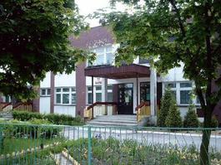
Przedszkole nr 23 im. Lucyny Krzemienieckiej w Żorach

Slide 2
Historia naszego przedszkola
Pierwszy dyrektor przedszkola Henryka Pędziwiatr wspólnie z personelem przygotowała pomieszczenia przedszkola do przyjęcia dzieci. W marcu 1982r uruchomiono cztery oddziały, a od września 1982r praca odbywała się już w ośmiu grupach przedszkolnych. W miarę zwiększania się liczby oddziałów, zwiększała się również liczba personelu pedagogicznego i technicznego. W roku 1983 kierownictwo przedszkola objęła Aleksandra Kostka. Od początku przedszkole aktywnie uczestniczyło w uroczystościach, imprezach, konkursach - zarówno miejskich, jak i regionalnych, np.: Miejski Przegląd Zespołów Artystycznych, Żorska Wiosna Młodości, Regionalny Konkurs Piosenki Dziecięcej.
Rok szkolny 1991/1992 rozpoczęliśmy w nowym budynku w którym dotychczas mieścił się żłobek. Jednocześnie zmniejszyła się liczba dzieci i personelu. Przedszkole w dalszym ciągu aktywnie pracowało i organizowało wiele imprez i uroczystości.

Slide 3
Warto podkreślić iż w listopadzie 1997r została otwarta przedszkolna Izba Muzealna. W jej powstaniu w dużym stopniu pomagali rodzice, którzy wzbogacali izbę o eksponaty ukazujące naszą śląską tradycję
i kulturę. W uroczystości otwarcia muzeum uczestniczyli przedstawiciele władz Wydziału Oświaty w Żorach. Ważnym wydarzeniem w życiu przedszkola był również "Dzień Śląski". Imprezę tę uświetnili swoją obecnością przedstawiciele władz miasta, kuratorium, a także zespół folklorystyczny "Osinianki" i zespół taneczny działający przy MOK-u.
1 marca 1998r swoją działalność rozpoczęła filia przedszkola, mieszcząca się na osiedlu Powstańców Śl. 14 maja 1999r odbyła się uroczystość nadania przedszkolu im. Lucyny Krzemienieckiej - wybitnej pisarki dla dzieci. Oprócz przedszkolaków i rodziców wzięli w niej udział m.in. poseł Karol Łużniak, wiceprezydent miasta Janusz Koper, naczelnik Wydziału Edukacji i Kultury żorskiego magistratu Andrzej Schmidt. Aby umożliwić dzieciom 4-5 - letnim bezpłatne uczęszczanie do przedszkola, w roku 2000/2001 powstały pierwsze grupy bezżywieniowe.

Slide 4
Od 1 września 2002r funkcję dyrektora przedszkola pełni mgr Bogusława Mirecka. Dzięki staraniom dyrektora placówka jest zadbana i systematycznie modernizowana. Wychodząc na przeciw potrzebom rodziców i dzieci, zarówno w budynku głównym jak, też w budynku filii powstały dodatkowe sale zajęć. Nastąpił modernizacja ogrodu przedszkolnego, co zostało zauważone i docenione przez Urząd Miasta przyznaniem III nagrody w Konkursie pod patronatem Prezydenta Miasta na najlepiej urządzony i zadbany obiekt użyteczności publicznej oraz posesję prywatną w 2004r.
Dzisiaj nasza placówka jest najprężniej działającym przedszkolem w Żorach (a może i, nawet na Śląsku). Aby spełnić oczekiwania rodziców i zapewnić dzieciom dzieciom miejsce w przedszkolu obecnie mamy:
18 oddziałów
około 420 dzieci w 5 budynkach (budynek główny, filia, klub Rebus, SP 13 i SP17)
34 nauczycieli (w tym specjaliści psycholog, logopeda)

Slide 5
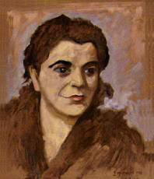
Lucyna Krzemieniecka – nasza patronka
Autorka popularnych bajeczek i opowieści fantastycznych dla dzieci. Urodziła się 11 maja 1907r w Warszawie. Po ukończeniu gimnazjum Instytutu Pedagogicznego Wolnej Wszechnicy Polskiej, a następnie studiów polonistycznych i romanistycznych na Uniwersytecie Warszawskim rozpoczęła działalność literacką.
W 1928r podjęła współpracę z pismami dziecięcymi i kobiecymi. Pisała powiastki, bajeczki, obrazki sceniczne, opowieści baśniowo - fantastyczne.

Slide 6
Napisała zbiorki:
"Nowy Roczek", "Łap - cap" (1930)
"Baśń o trzech siostrzyczkach" (1931)
"Bajdy ciotki Adelajdy", "Bajeczka z podwóreczka", "Cudowne okulary" (1932)
"Historia cała o niebieskich migdałach" (1935)
"Z przygód krasnala Hałabały" (1936)
"O Jasiu kapeluszniku" (1938)
"O duszkach zawieruszkach" (1939)
Zasadnicze składniki jej utworów to prostota, bezpośredniość, optymizm, humor, bogactwo fantazji oraz piękno lirycznego wzruszenia. Poetka stanowi potęgę dobroci, głosi szacunek do pracy dla ludzi prostych i biednych. Pragnie ukazać wartości nauki, piękno wiedzy, korzyści płynące z pracy, porządku, miłości do najbliższych, zgody. Gani lenistwo, tchórzostwo, niechlujstwo, wady dziecięce. Wszystkie te wady stara się odsłonić w formie baśniowej, z dodatkiem humoru, który pozwala jej łatwiej dotrzeć do czytelnika. Lucyna Krzemieniecka zmarła nagle 29 września 1955r w Warszawie

Slide 7
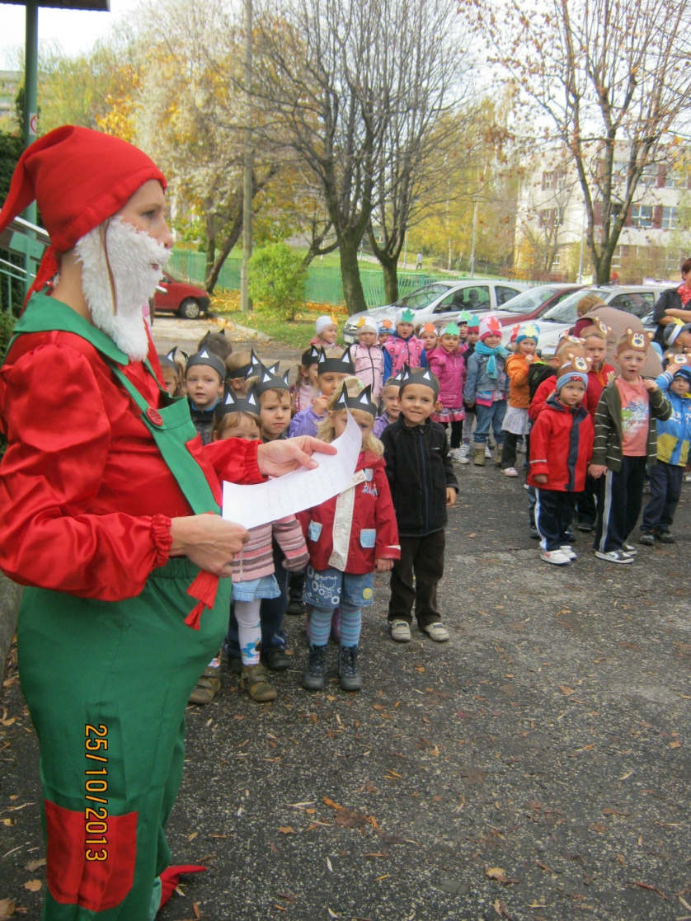
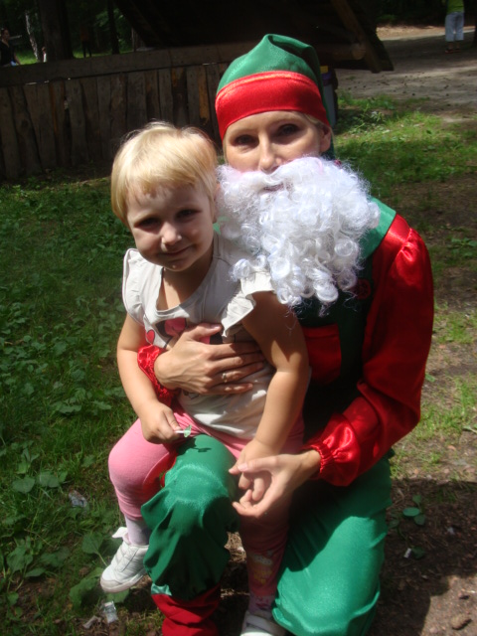
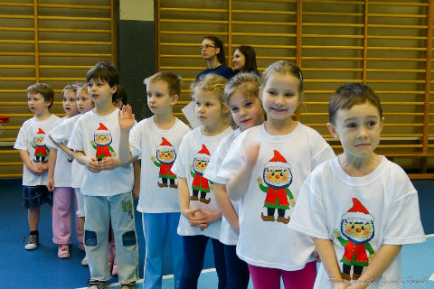
Najpopularniejszym bohaterem opowiadań Lucyny Krzemienieckiej jest krasnal Hałabała. Postać Hałabały towarzyszy nam cały rok, jest naszym symbolem, znajduje się na herbie przedszkola i często odwiedza nas np. podczas zajęć, czy imprez przedszkolnych.

Slide 8
Hymn
My lubimy Hałabałę
czy jest słońce, czy jest deszcz.
Nigdy się z nim nie nudzimy,
teatrzyki z nim robimy też.
Ref.
Jak dobrze jest mieć, mieć Hałabałę i jego przyjacielem być. Z nim tańczyć, śpiewać, czytać, rysowań wesoło jest z nim żyć. /2x

Slide 9
Na wycieczki chodzi z nami
wiele przygód łączy nas.
Krasnal to jest ukochany
wszystkim dzieciom dobrze znany też.
Ref.
Jak dobrze jest mieć, mieć Hałabałę i jego przyjacielem być. Z nim tańczyć, śpiewać, czytać, rysowań wesoło jest z nim żyć. /2x

Slide 10
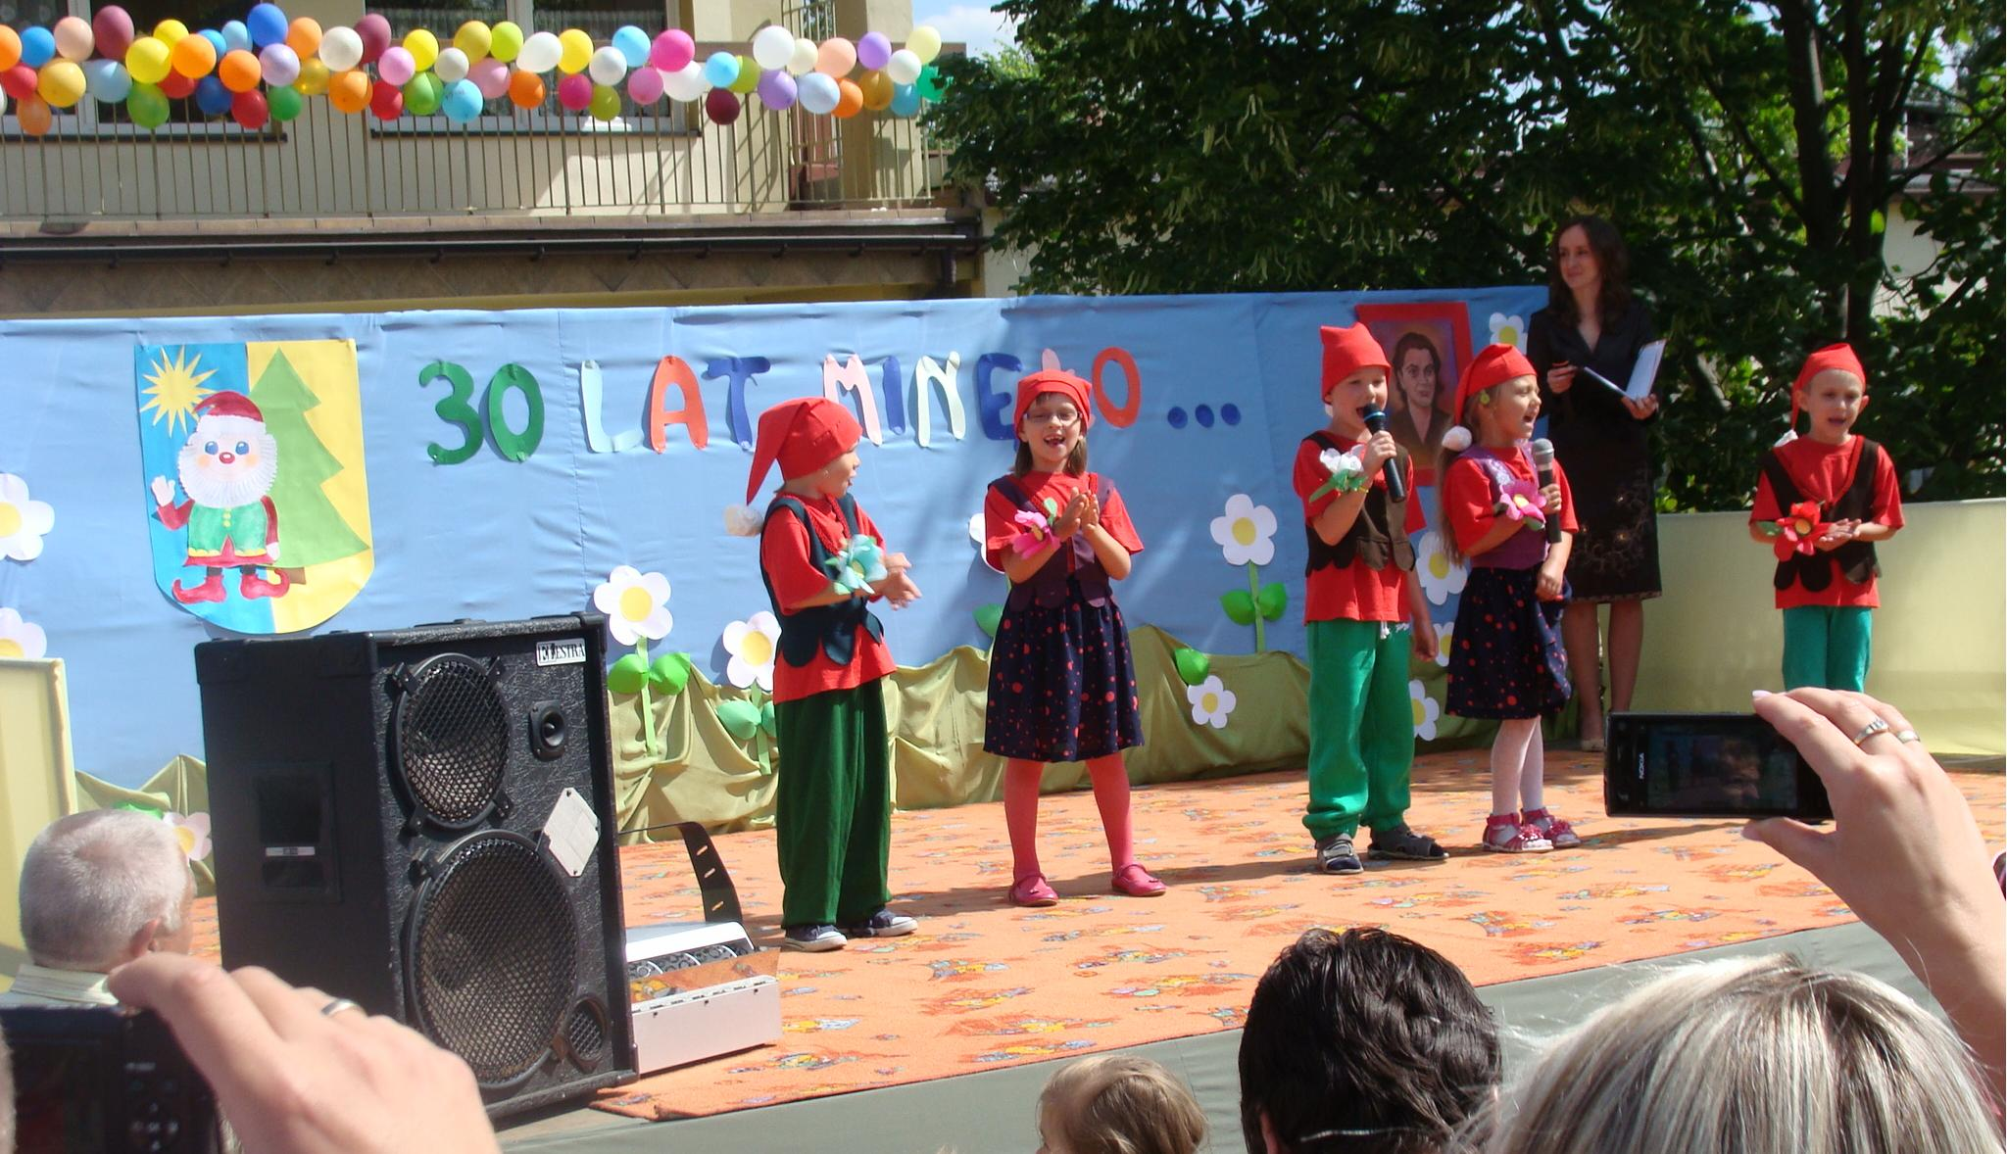
Do Klubu Przedszkoli Krasnala Hałabały dołączyliśmy na początku 2012 roku wraz z przygotowaniami do obchodów
30-lecia naszego przedszkola.
14 maja 2014 obchodzimy 15 – lecie nadania przedszkolu imienia Lucyny Krzemienieckiej.

Slide 11
Jesteśmy placówką preferującą sport, rekreację oraz aktywny styl życia. Koncepcję swojej pracy opieramy na podstawowej wartości życia człowieka jaką jest zdrowie. Oddziaływania przedszkola i domu rodzinnego naszych wychowanków są ujednolicone. Ukierunkowano je na kształtowanie świadomości zdrowotnej oraz nawyków dbania o własne zdrowie i bezpieczeństwo w codziennych sytuacjach w przedszkolu i w domu. Różnorodność form edukacyjnych stosowanych w naszej placówce oraz realizacja treści najlepszych programów wychowania przedszkolnego pozwala zaspokoić potrzeby naszych dzieci oraz oczekiwania rodziców. Bogata baza dydaktyczna, dobre warunki lokalowe oraz wyposażenie umożliwiają nam realizowanie przyjętych w placówce programów wychowania przedszkolnego oraz sprzyjają warunkom bezpiecznej zabawy i działalności edukacyjnej.

Slide 12
Nad rozwojem dzieci czuwa wykwalifikowana, kompetentna i zaangażowana kadra pedagogiczna stosująca atrakcyjne metody wychowania. Świadome działania i odpowiedzialność wszystkich pracowników, przestrzeganie przez nich praw dziecka oraz wdrażanie systemu wartości wpływają na poczucie bezpieczeństwa naszych wychowanków. Nasza placówka współpracuje ze środowiskiem na rzecz rozwoju własnego i lokalnego. Systematyczne monitorowanie i diagnozowanie wszystkich obszarów naszych działań gwarantuje ich wysoki poziom.

Slide 13
Nasi wychowankowie biorą udział w różnych uroczystościach i imprezach organizowanych przez przedszkole i inne instytucje. Naszym zwyczajem jest wychodzenie poza przedszkolne środowisko tj.:
Udział w spotkaniach organizowanych przez MBP w Żorach
Udział w zajęciach w Centrum Regionalnym w Osinach
Wyjścia do Muzeum Miejskiego w Żorach
Współpraca ze Szkołą Specjalną im. Matki Teresy z Kalkuty w Żorach
Współpraca z instytucjami Użyteczności Publicznej
Rodzinny Rajd Rowerowy
Rodzinny Turniej Sportowy
Turniej Sportowy Przedszkolaków
Turniej Bezpieczny Przedszkolak
Dzień Wędrownika
Zimowa Olimpiada Sportowa
Klub Turysty

Slide 14
Sprawozdanie z realizacji projektu „Hałabała podróżuje i dzieciom Polskę pokazuje” w roku szkolnym 2012/2013 oraz 2013/2014
Klub Przedszkoli Krasnala Hałabały

Slide 15
Żory
Leżą na Górnym Śląsku na Płaskowyżu Rybnickim nad rzeką Rudą. Według danych z 2012 r. powierzchnia miasta wynosiła 64,64 km², a zamieszkuje około 62 tys. mieszkańców..Żory graniczą z powiatami mikołowskim, pszczyńskim i rybnickim oraz miastami Jastrzębie-Zdrój i Rybnik.
Wokół naszego miasta jest wiele miejsc, które warto zobaczyć i poznać. W Żorach oprócz obiektów historycznych tj. mury obronne, ul. Murarska, Kościoły, stary cmentarz, można dostrzec wiele walorów przyrodniczych.

Slide 16
Śląsk
Pod względem geograficznym województwo śląskie należy do Wyżyny Śląskiej, Jury Krakowsko-Częstochowskiej, Kotliny Oświęcimskiej oraz Beskidów. Ponadto w tych obszarach geograficznych można wyróżnić mniejsze, takie jak np. Garb Tarnogórski, Płaskowyż Rybnicki czy Kotlinę Raciborską.

Slide 17
E dukacja przedszkolna stanowi pierwszy szczebel w edukacji każdego człowieka. Dlatego już w okresie przedszkolnym powinno rozpocząć się poznawanie kultury swojego regionu, kiedy to dziecko jest otwarte na nowe doświadczenia, a co najważniejsze rozpoczyna się kształtowanie poczucia systemu wartości i przynależności do konkretnego miejsca. Lepsze poznanie i zrozumienie swoich korzeni wpływa na kształtowanie osobowości młodego człowieka. Daje poczucie bezpieczeństwa i naturalnej przynależności do grupy.

Slide 18
Wraz z realizacją projektu ”Hałabała podróżuje i dzieciom Polskę pokazuje” realizowaliśmy również projekt edukacyjny „Moja mała Ojczyzna, mój dom” opracowany przez nauczycielki naszego przedszkola.

Slide 19
Realizowałyśmy następujące cele: (poznanie swojego regionu w następujących aspektach): - krajobraz (fauna i flora); - taniec; - kuchnia regionalna; - gwara/dialekt danego regionu.

Slide 20
Sposoby osiągania celów:
zajęcia w przedszkolu z wykorzystaniem ilustracji, utworów muzycznych, opowiadań, eksponatów, filmów, utworów literackich, map, atlasów, itp.
wycieczki
lekcje muzealne,
zajęcia w Żorskim Centrum Regionalnym w Osinach
spotkania z twórcami lokalnymi
uroczystości przedszkolne
konkursy

Slide 21
KRAJOBRAZ
"Uczmy miłości do przyrody uczmy spostrzegać jej piękno cieszyć się nim, podziwiać je i przestrzegajmy dzieci by tego piękna nie niszczyły." H. Zdzitowiecka
Dzieci w wieku przedszkolnym są wrażliwe na piękno otoczenia, dlatego należy je uczyć kochać to, co jest nam bliskie. Staramy się rozbudzić wśród swych wychowanków przede wszystkim miłość do rodzinnego miasta, wzbogacić wiadomości o nim. Dostarczamy więc dzieciom odpowiednich przeżyć i doświadczeń poprzez: spacery i wycieczki, które budzą wrażliwość na piękno przyrody, dają możliwość poznania charakterystycznych miejsc –swojej miejscowości, regionu

Slide 22
Organizujemy wycieczki grupowe do pobliskich lasów oraz Żorskiego Parku Piaskownia. Wycieczka – to obserwacja naturalnego ekosystemu świata roślin, zwierząt, oraz wspaniałe przeżycia dla dzieci. Dzieci poznają przyrodę patrząc, słuchając i dotykając. Poznały różnorodność szaty roślinnej lasu: drzewa iglaste, liściaste, krzewy, pnącza, paprocie, mchy i runo leśne. Słuchały odgłosów lasu, śpiewu ptaków, stukanie dzięcioła oraz wiele innych atrakcji odkrywały przedszkolaki podczas przechadzek po lesie. Zbierały eksponaty leśne takie jak: szyszki, kawałki kory, mchy w celu wzbogacania kącików przyrody w przedszkolu. Nauczyły się prawidłowego zachowania w lesie, by nie ucierpiała leśna przyroda. Zrozumiały znaczenie lasu dla ludzi i zwierząt. Dzieci doświadczyły, że las to źródło świeżego powietrza, niwelacja zanieczyszczeń, to naturalne środowisko zwierząt dziko żyjących. Wycieczka do lasu wzbogaciła wiedzę przedszkolaków , oraz miała walory zdrowotne. Dzieci spędziły miło czas na świeżym, zdrowym powietrzu w otoczeniu pięknej, malowniczej przyrody leśnej.

Slide 23
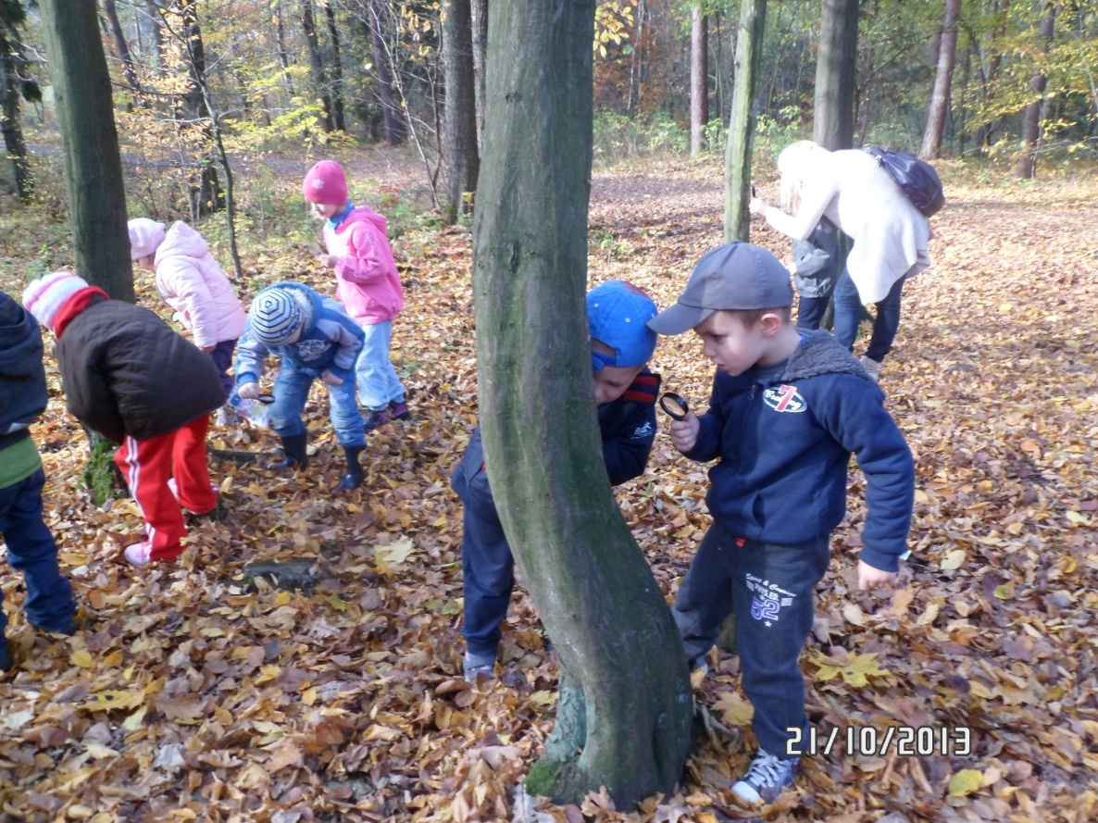
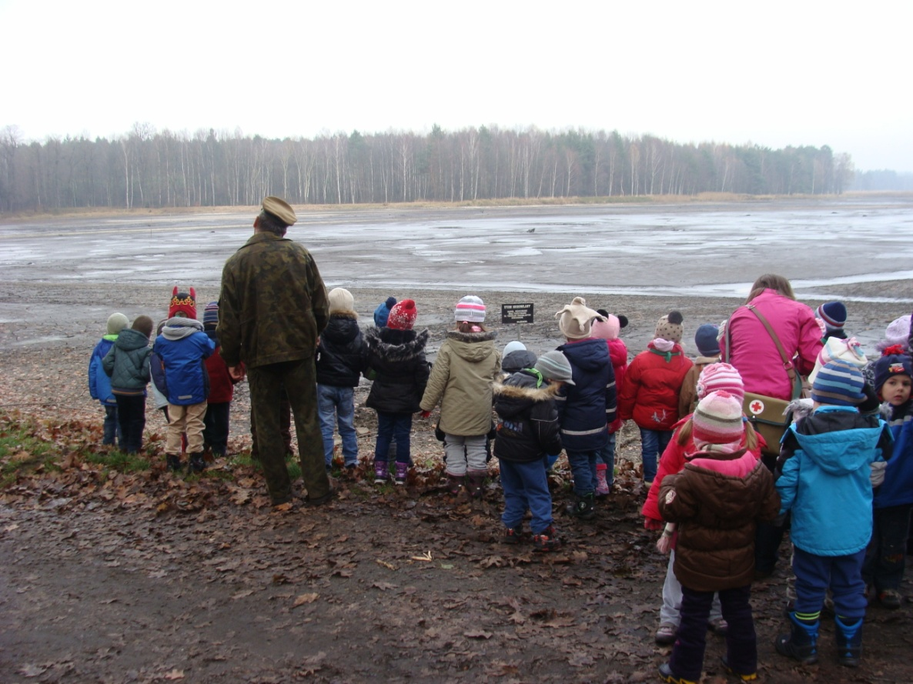
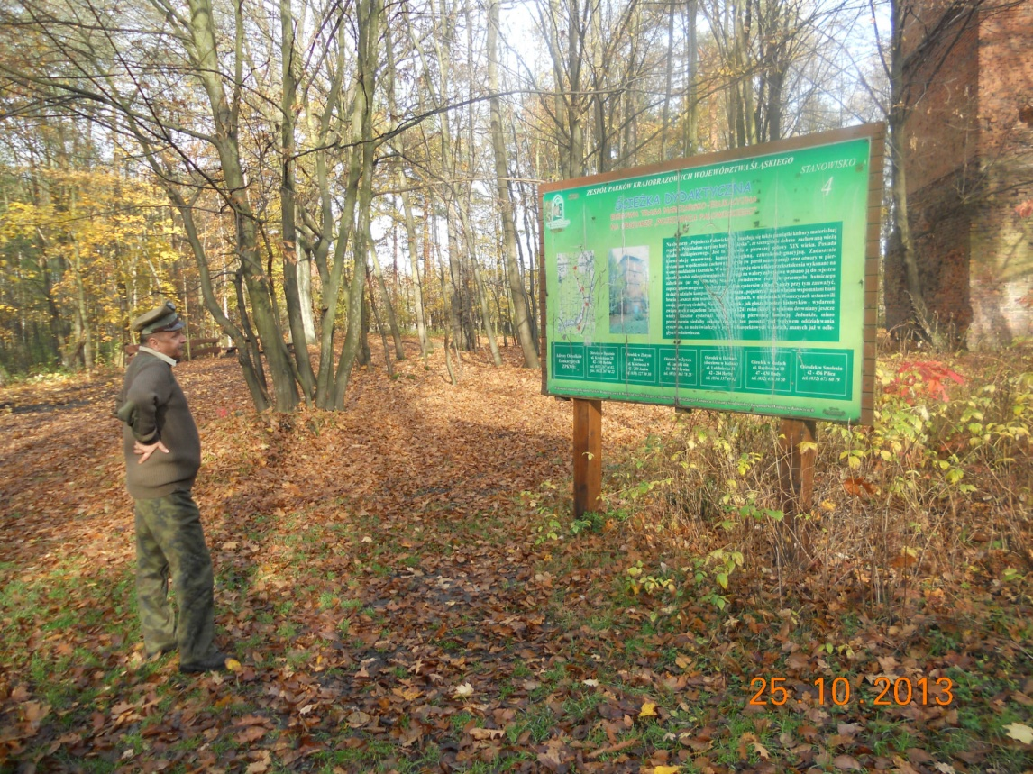
Las Palowicki, Gichta

Slide 24
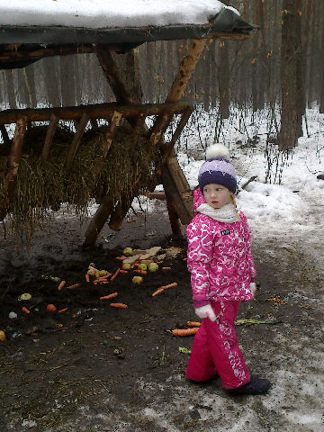
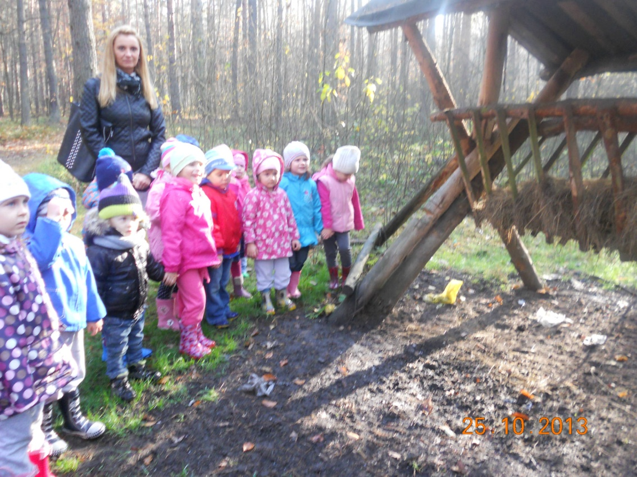
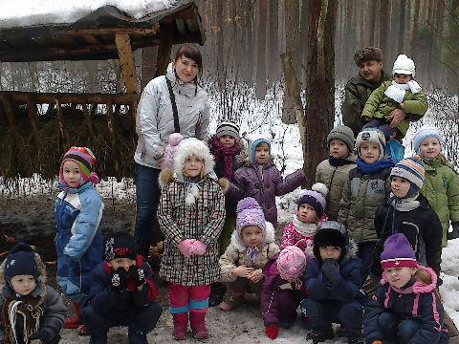

Slide 25
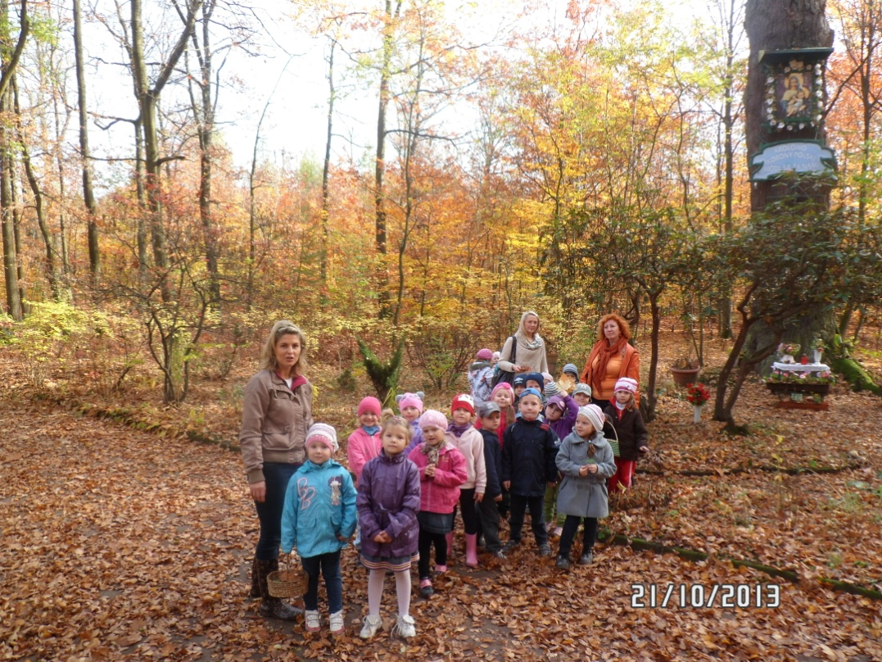
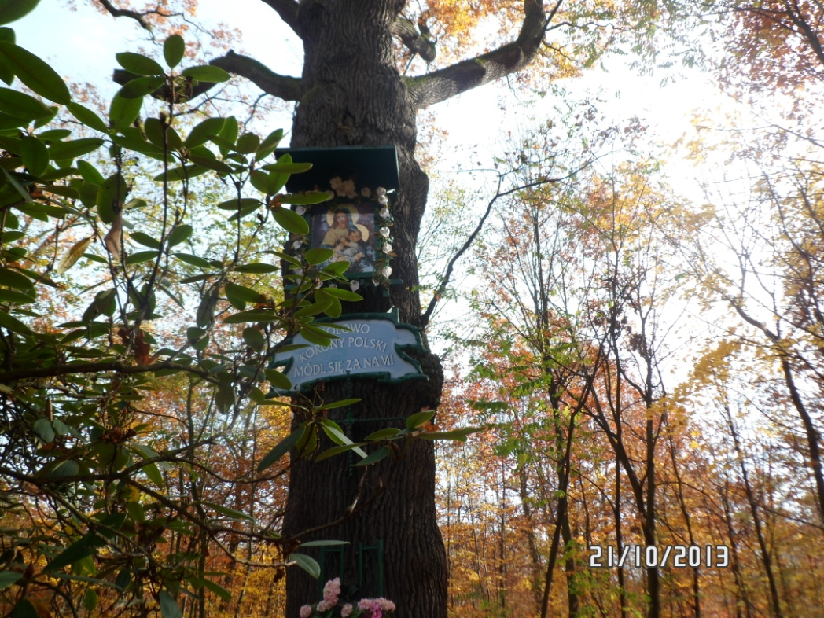
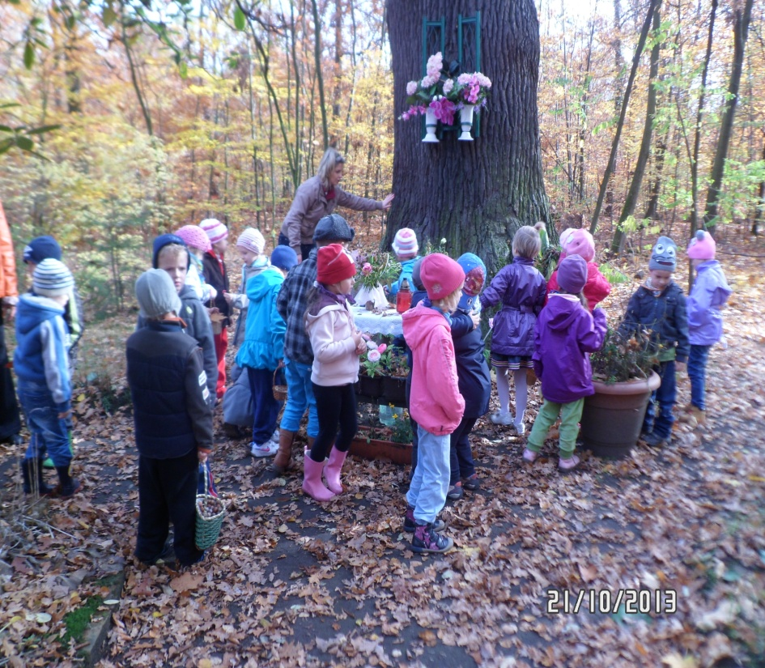
Najbardziej znanym drzewem w Żorach jest Dąb Maryjny. Wiedzą o nim nie tylko mieszkańcy dzielnicy Kleszczówka, bo drzewo rośnie w znajdującym się tu lesie Dębina, ale i żorzanie z innych dzielnic miasta. Drzewo, będące pomnikiem przyrody, objętym ochroną prawną, jest często odwiedzane przez turystów i wycieczki szkolne i przedszkolne. Wyjątkową sławę drzewo zawdzięcza lokalnej tradycji i kultowi Matki Boskiej. Ludowy przekaz nawiązuje do autentycznych wydarzeń z II połowy XIX wieku. - Niejaki kupiec Antoni Kentnowski wracał do domu z Mikołowa. Gdy zorientował się, że podążają za nim zbójcy, uciekł w głąb lasu. Schował się za dużym dębem i modlił żarliwie do Matki Boskiej o ocalenie. Rabusie nie znaleźli kupca. Od tamtego dnia chodził codziennie do drzewa i dziękował za uratowanie życia, odmawiając różaniec. Na pniu dębu powiesił obraz Matki Boskiej.

Slide 26
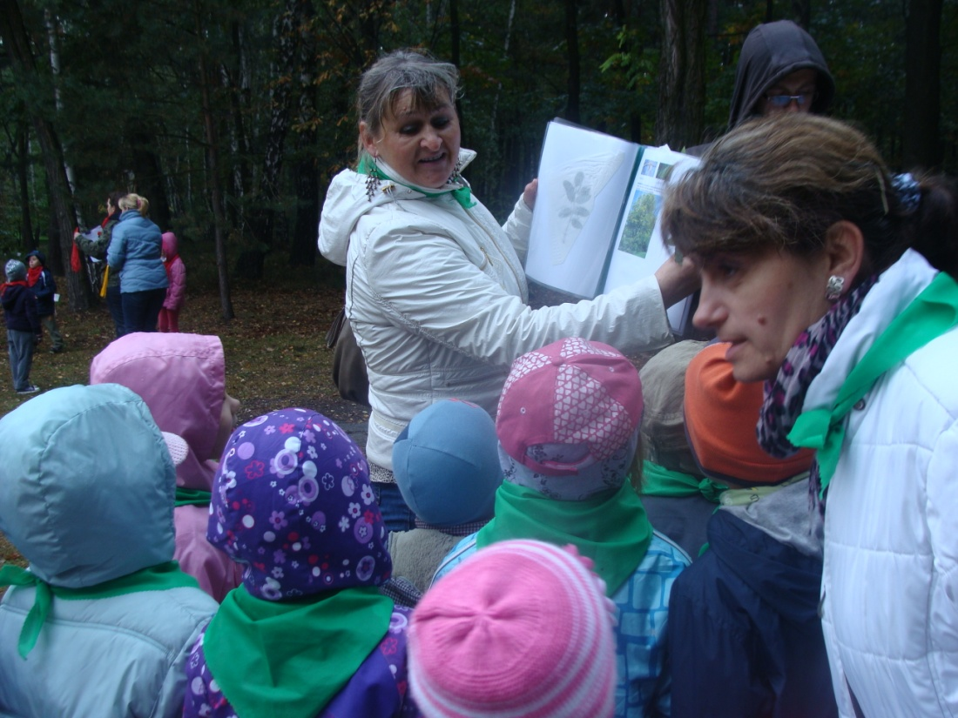
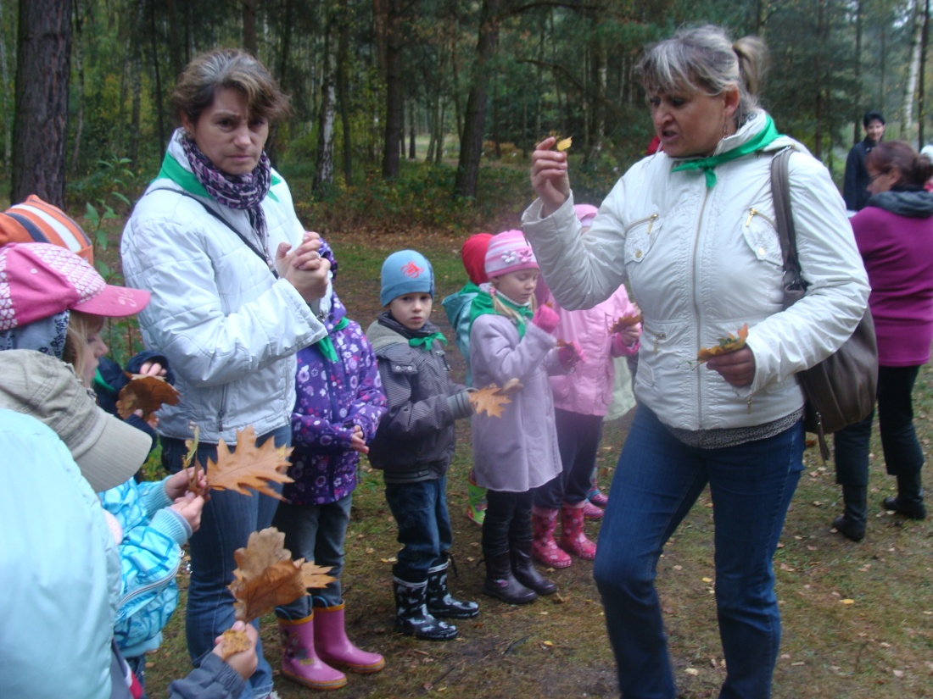
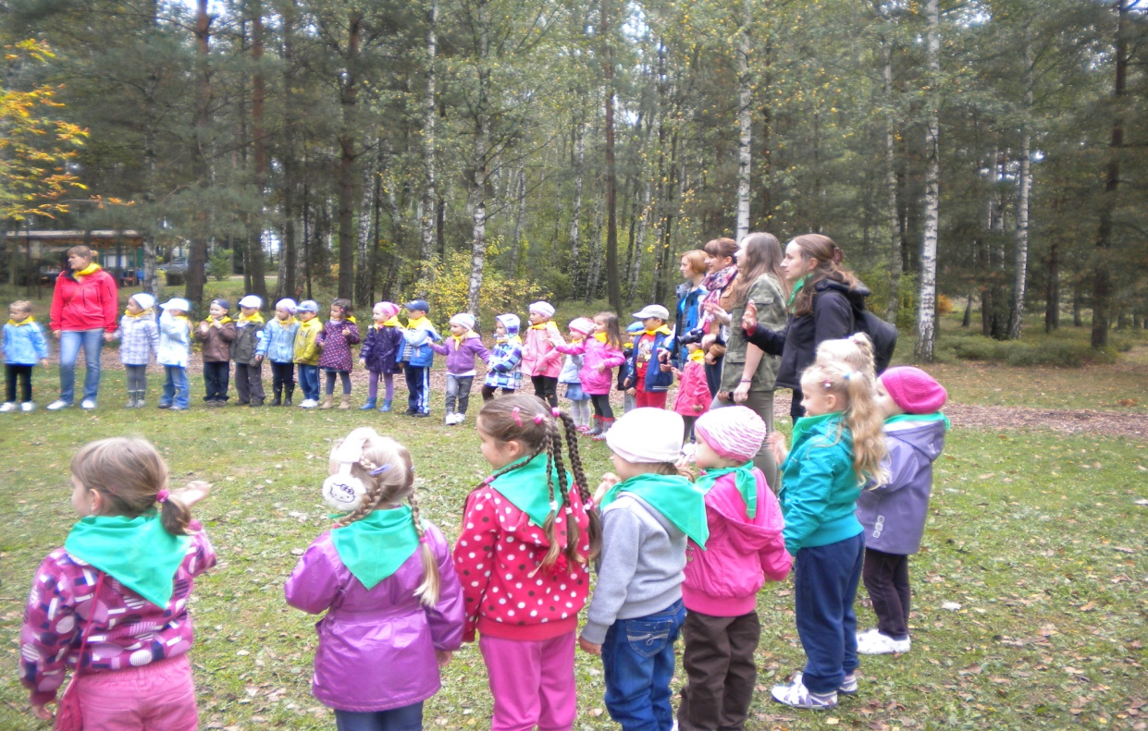
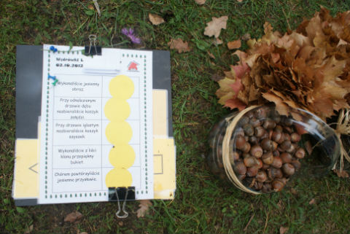
Co roku dzieci z najstarszej grupy reprezentują nasze przedszkole w podchodach integracyjnych organizowanych przez inne przedszkole na terenie Leśnego Ośrodka Edukacji Ekologicznej w parku Piaskownia. Podczas zabawy dzieci rozpoznają wybrane gatunki roślin, zbierają materiał przyrodniczy, tworzą zielniki. Po wykonaniu zadań otrzymują miano „Leśnych Skrzatów”.

Slide 27
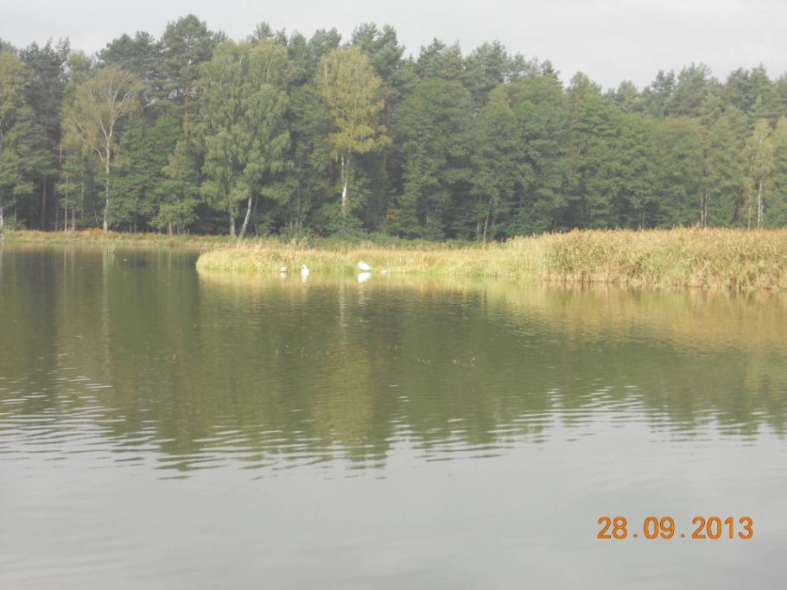
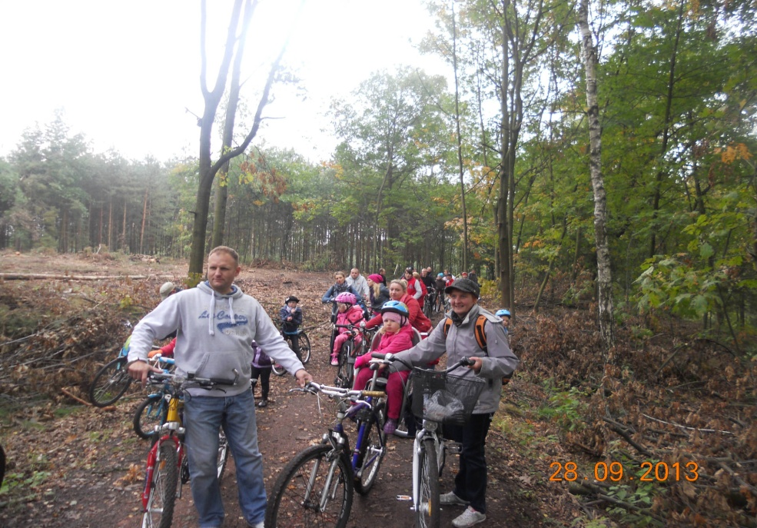
Rajd Rowerowy
W naszym przedszkolu od kilku lat organizujemy Rodzinny Rajd Rowerowy. Trasa wiedzie przez palowicki las. Wyprawa ta ma na celu promowanie zdrowego stylu życia poprzez bezpośredni kontakt z przyrodą oraz wzmacnianie więzi rodzinnych poprzez aktywny wypoczynek. Atrakcją rajdu jest spotkanie z leśniczym, który opowiedział dzieciom o swojej pracy, o lesie i mieszkających w nim zwierzętach. Podkreślił, że człowiek jest gościem w lesie i musi szanować zwyczaje gospodarzy, czyli zwierząt w nim żyjących. Podczas spotkania mięliśmy okazję poznać zwyczaje wybranych zwierząt (lisa, sarny, dzika).

Slide 28
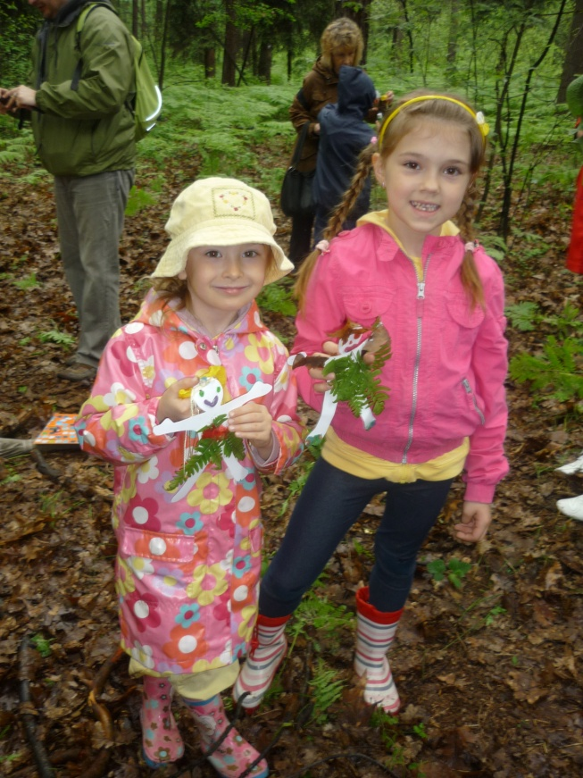
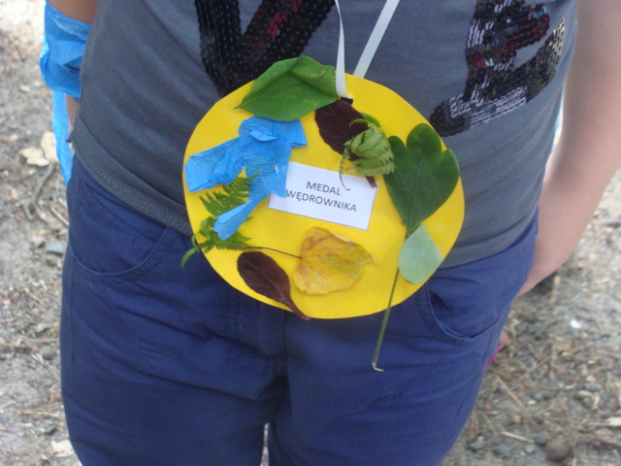
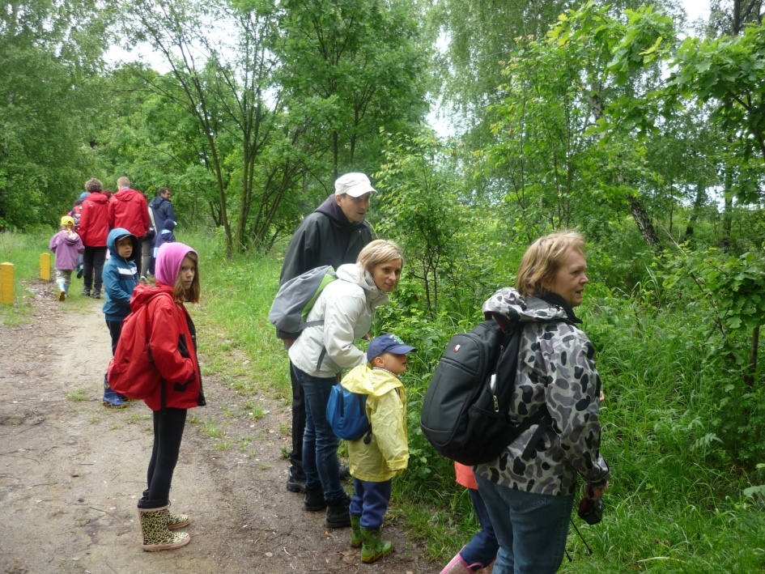
Dzień Wędrownika
Na uwagę zasługuje również przedszkolna impreza Dzień Małego Wędrownika- to czerwcowa impreza odbywająca się w formie podchodów dla dzieci i ich rodziców. Zapewnia ona ruch i wspaniałą zabawę na świeżym powietrzu oraz jest doskonałą okazją do integracji pomiędzy przedszkolakami i rodzicami. Uczestnicy podzieleni na grupy poruszają się wyznaczonymi trasami, wykonując po drodze przygotowane dla nich zadania, gdzie utrwalają wiadomości z zakresu przyrody. Miejscem docelowym jest - strzelnica w lesie Dębina w Żorach.

Slide 29
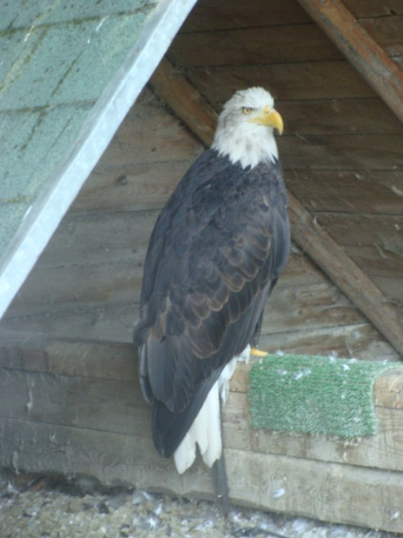
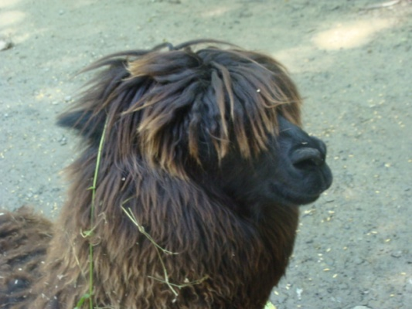
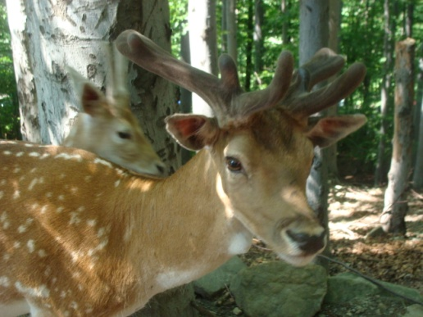
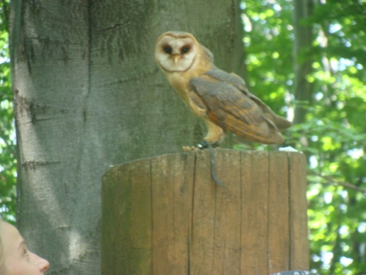
Leśny Park Niespodzianek w Ustroniu
Leśny Park Niespodzianek to połączenie rezerwatu przyrody, ogrodu zoologicznego i naturalnego lasu. Na ogrodzonym, bardzo dużym terenie, położonym na zboczu góry Równica można zobaczyć muflony i daniele, które swobodnie przemieszczają się wśród zwiedzających, i które to można karmić z ręki. W Parku można zobaczyć również żubry, jelenie szlachetne, sarny, dziki. Największą atrakcją parku są sokolarnia i sowiarnia, gdzie o wyznaczonych porach wykwalifikowani sokolnicy prezentują ptaki drapieżne i sowy podczas ich lotów. Jedna ze ścieżek wyposażona została w plansze edukacyjne i poglądowe z dziedziny fauny i flory, na końcu której znajduje się Centrum Przyrodniczo Leśne z eksponatami i multimedialnym wyposażeniem.

Slide 30
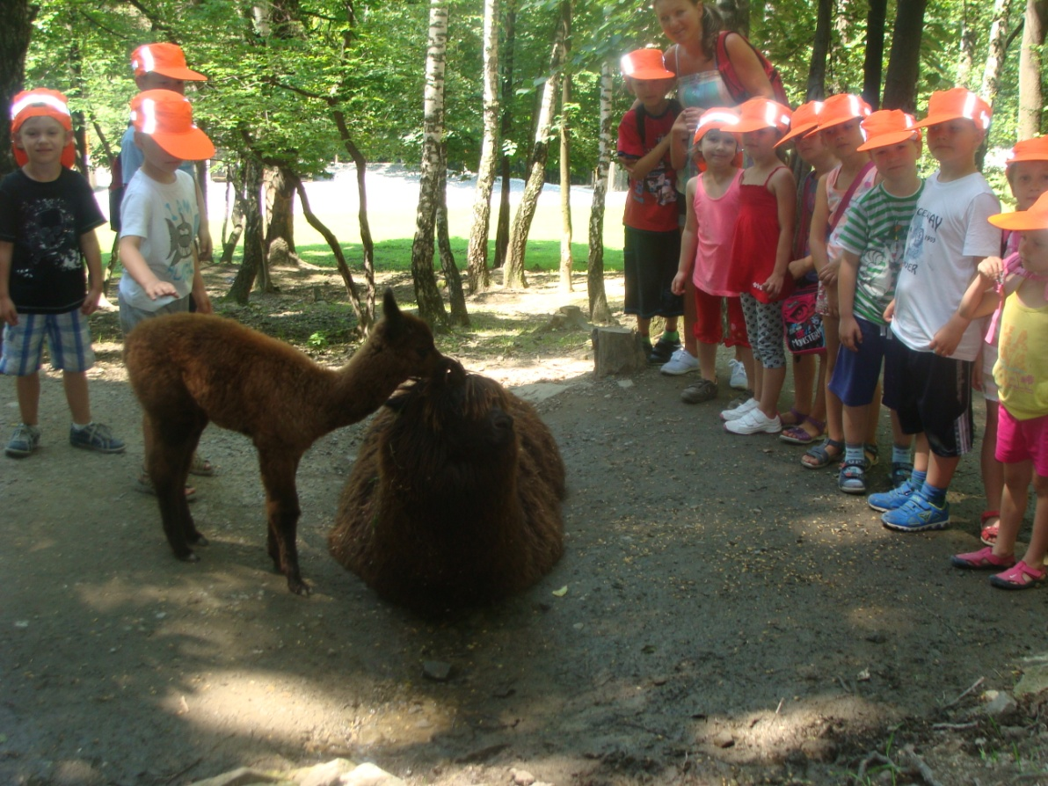
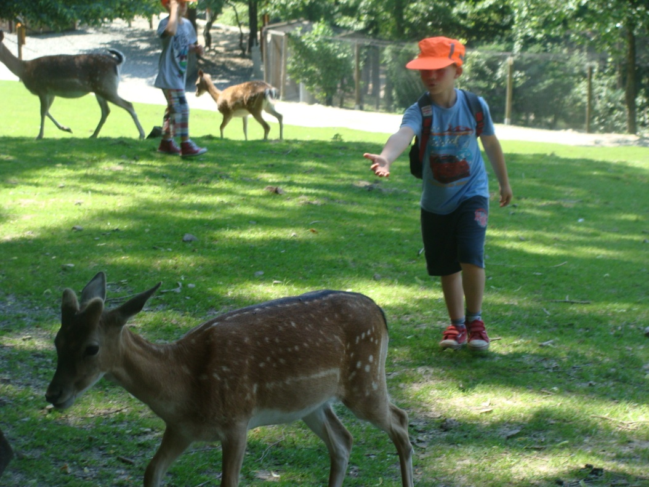
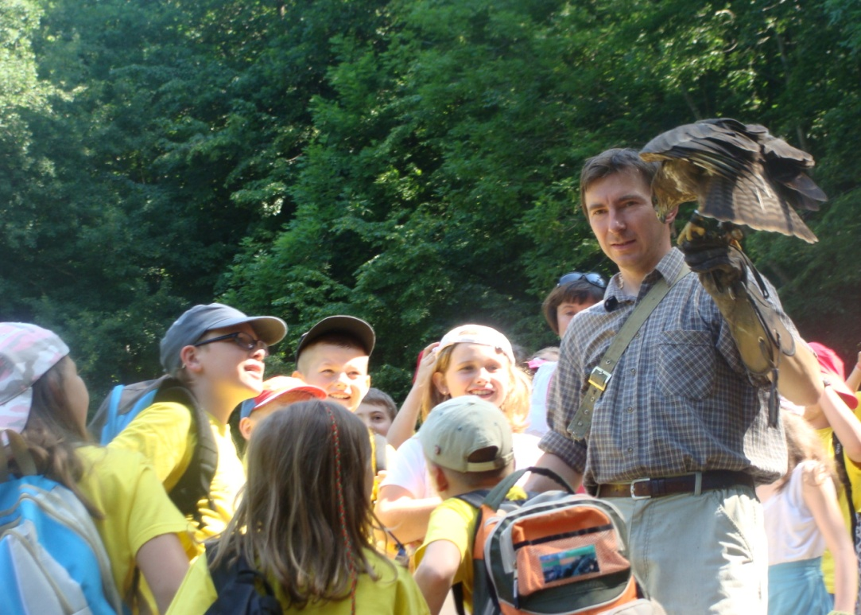

Slide 31
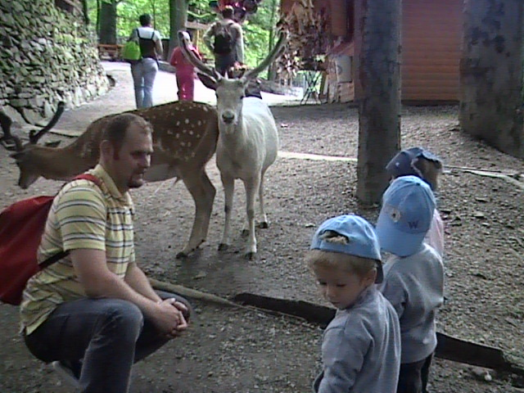
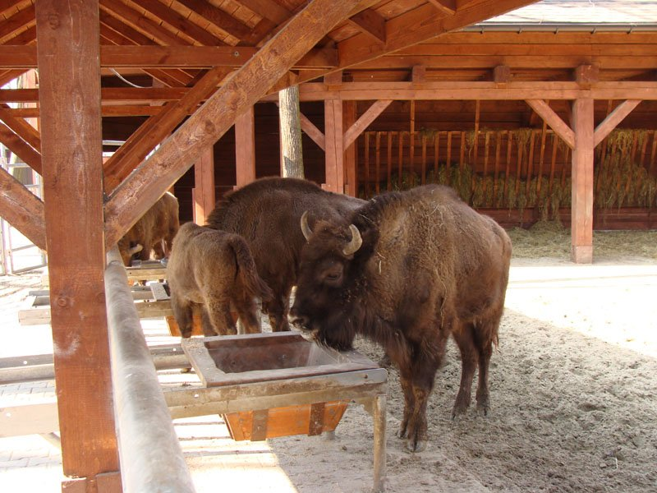
Park Żubrów w Pszczynie
Wycieczka do Zagrody Żubrów okazała się wspaniałym miejscem, w którym dzieci miały możliwość bliskiego kontaktu z różnymi gatunkami zwierząt. Widziały tam, między innymi rodzinę żubrów, dorodnego jelenia, łosia, daniele, sarny, dziki, różne gatunki ptactwa oraz piękne pawie. Wspólnie spacerowaliśmy po zagrodzie oraz słuchaliśmy ciekawych opowiadań pani przewodniczki na temat powstania zagrody oraz gatunków roślin jakie występują na jej terenie. Dzieci zwiedzały również pokój myśliwego i pomieszczenia z wypchanymi zwierzętami. Na koniec wspaniałej wycieczki miały okazję zobaczyć film w 3D o historii sprowadzania żubrów do pszczyńskich lasów.

Slide 32
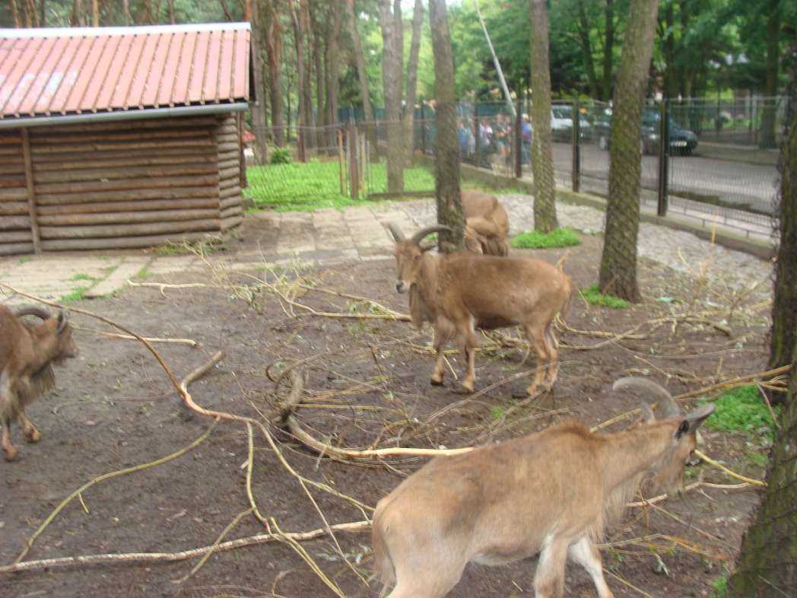
Park Kazimierz i mini ZOO w Sosnowcu
Dzieci lubią zarówno kontakt z przyrodą jak i ze zwierzętami. Miejscem które pozwala aktywnie spędzić czas na powietrzu i jednocześnie umożliwia obcowanie ze zwierzętami jest Park Kazimierz w Sosnowcu i znajdujące się tutaj Mini Zoo. Można tutaj przyjemnie spędzić czas zarówno na integracji z mieszkańcami zoo jak i na zabawie. Mini Zoo w Sosnowcu to miejsce przyjazne dzieciom. Zwierzęta można dokarmiać i głaskać. A zadomowiły się tutaj między innymi: strusie, lamy, sarny, jelenie, daniele, kozy a także ptaki wodne. Szczególnie duże zainteresowanie budzi struś i paw. Ulubieńcem zwiedzających jest także osiołek. Na terenie Parku Kazimierz są miejsca typowo parkowe, jak ławeczki, alejki

Slide 33
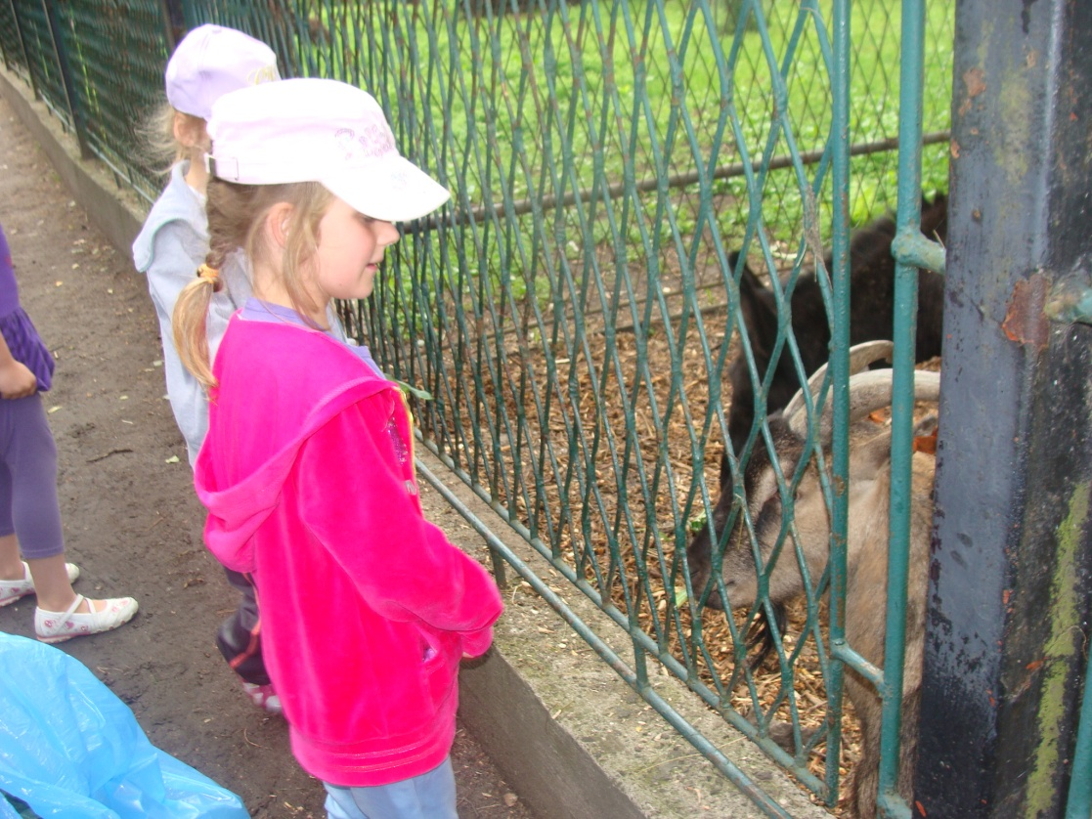
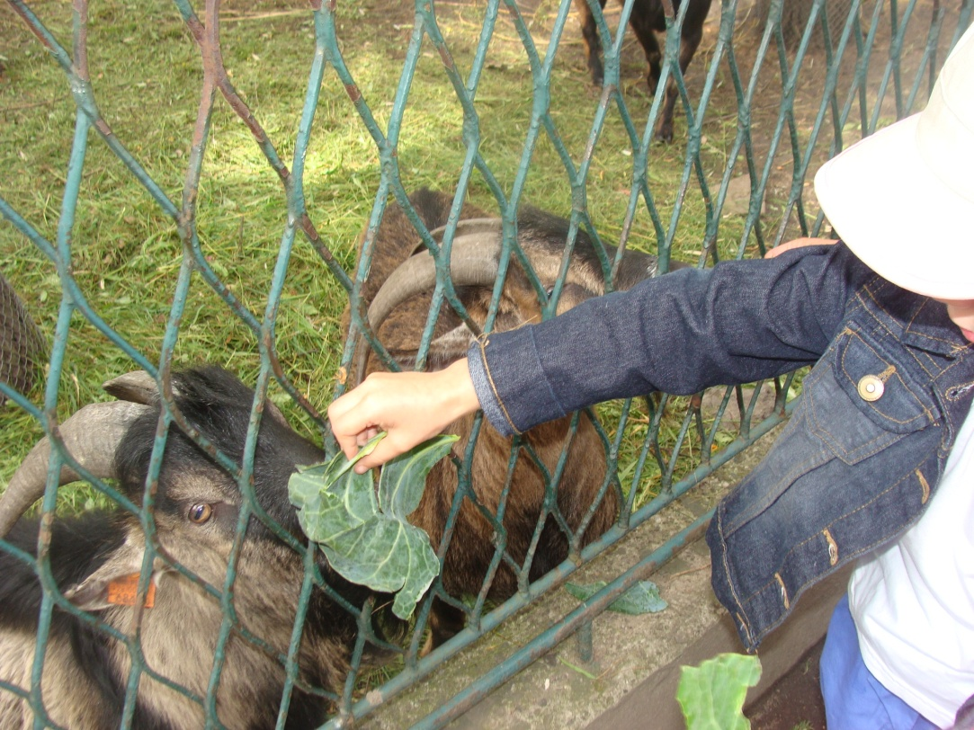
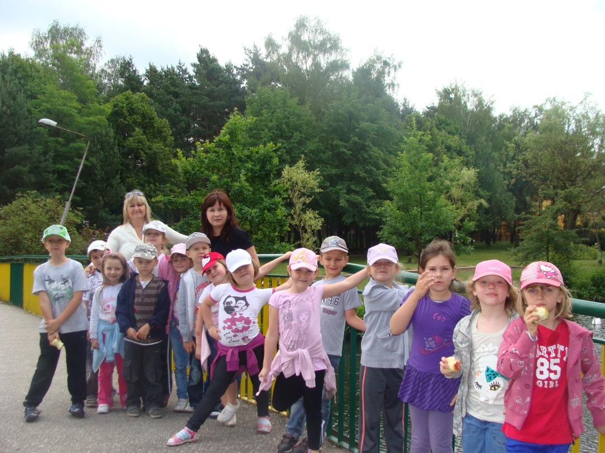
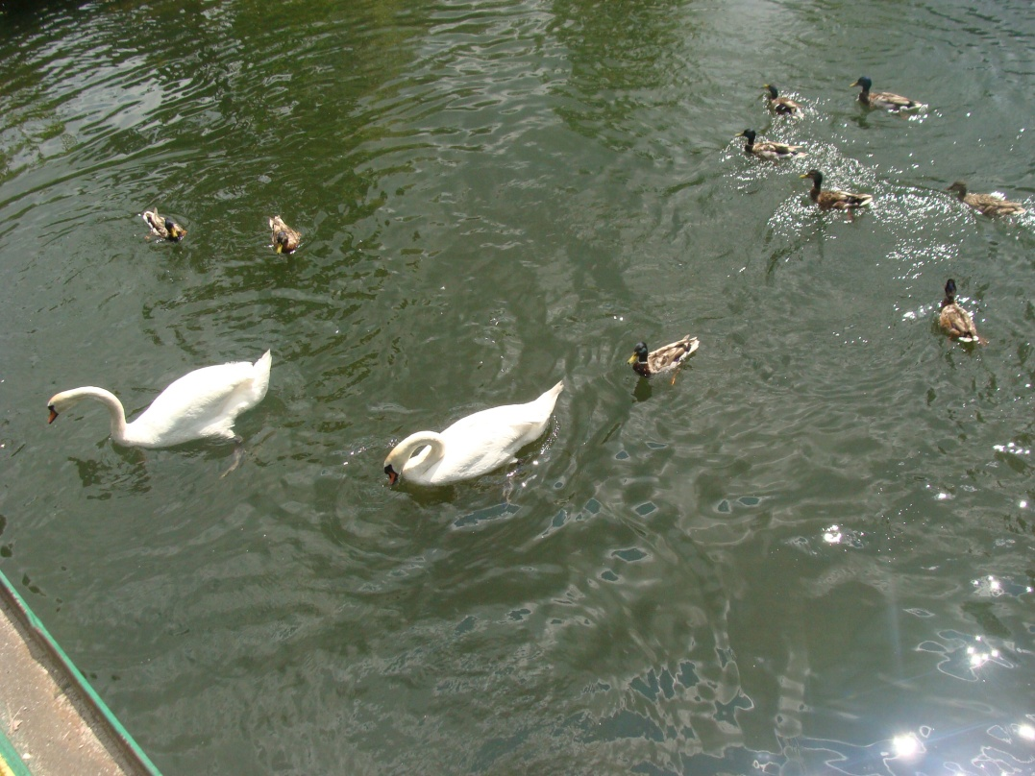

Slide 34
Na Śląsku popularna jest hodowla gołębi w gołębnikach. Hobbyści gołębiarze spędzają długie godziny na tresowanie i trenowaniu swoich podopiecznych, co ma na celu przyzwyczajanie ptaków do przebywania i podróżowania w koszu transportowym oraz do szybkiego powrotu z lotów konkursowych. Trening gołębi pocztowych polega na odbywaniu przez nie lotów ćwiczebnych z krótkich odległości oraz na lataniu w pobliżu gołębnika. My systematycznie przyglądamy się ciężkiej pracy gołębiarzy, mogliśmy poznać z bliska gołębie, zobaczyć gdzie mieszkają, co jedzą. Zimą dokarmiamy gołębie i inne ptaszki, które pozostają.

Slide 35
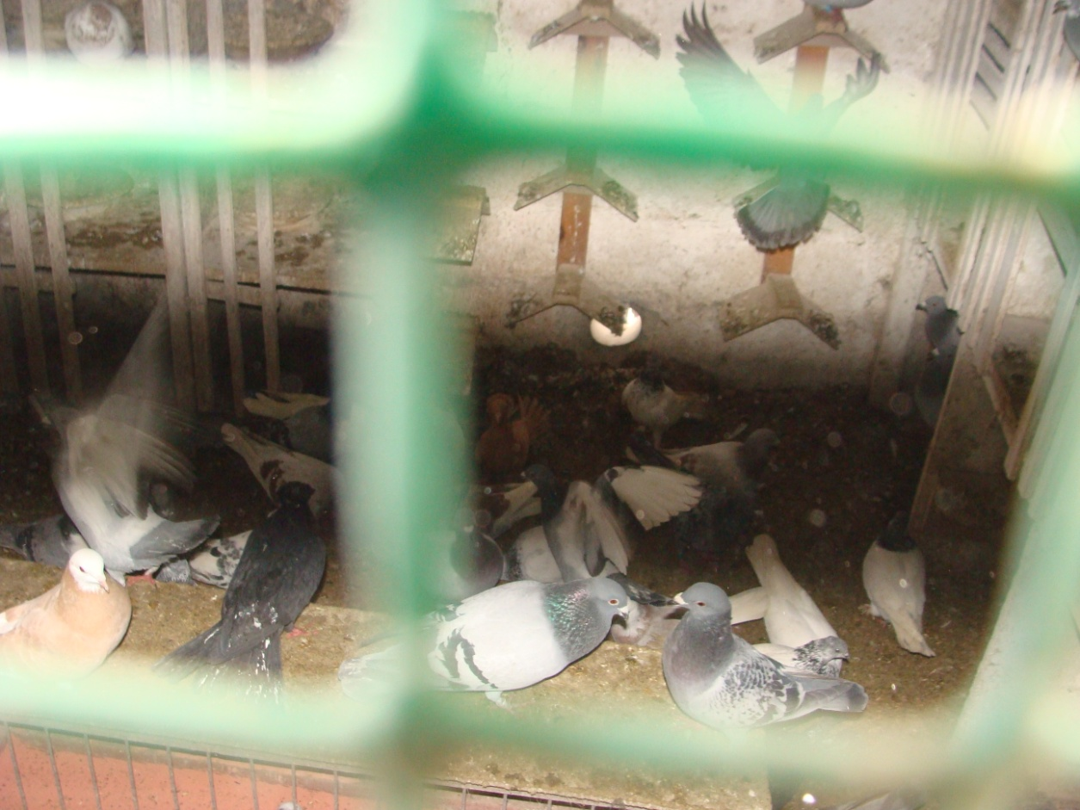
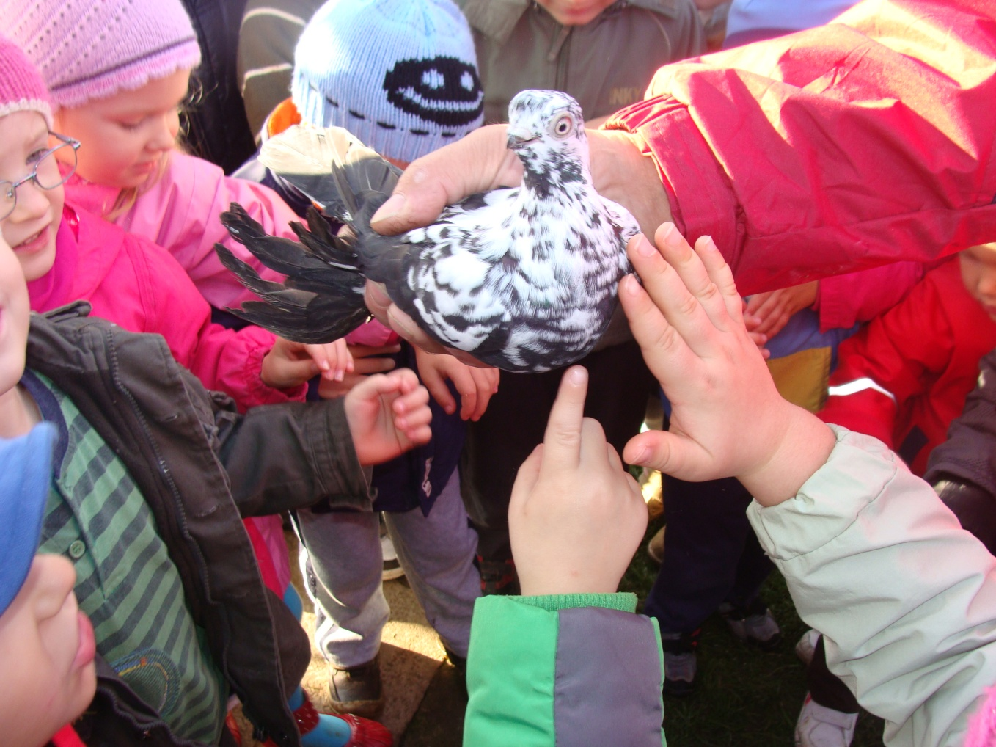
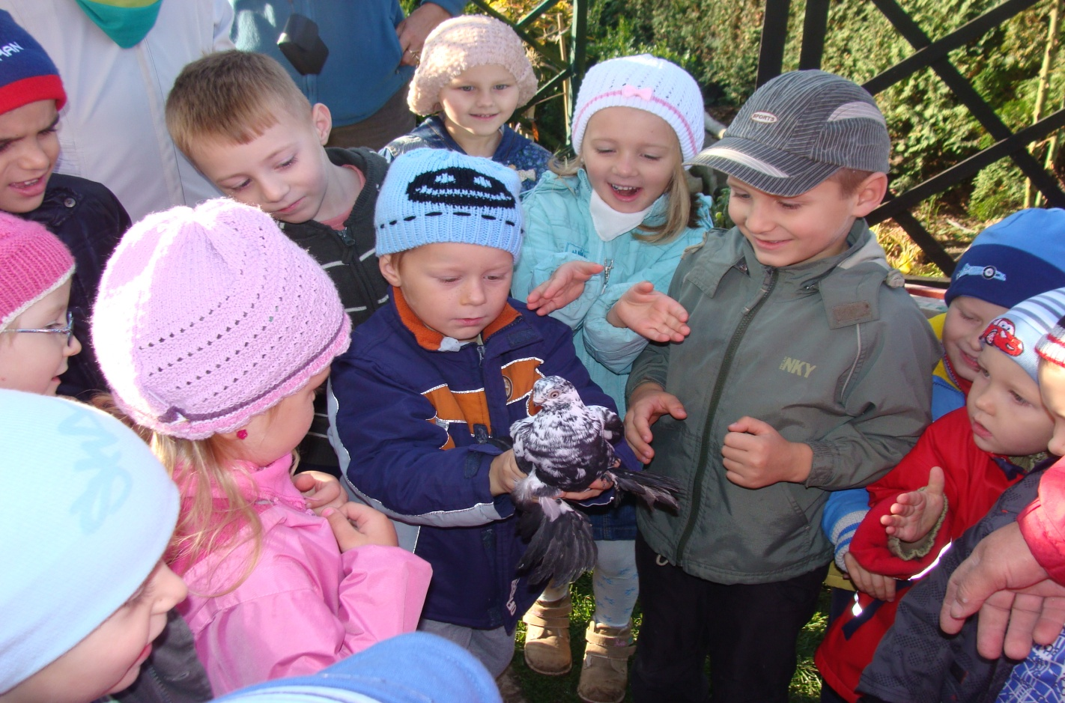
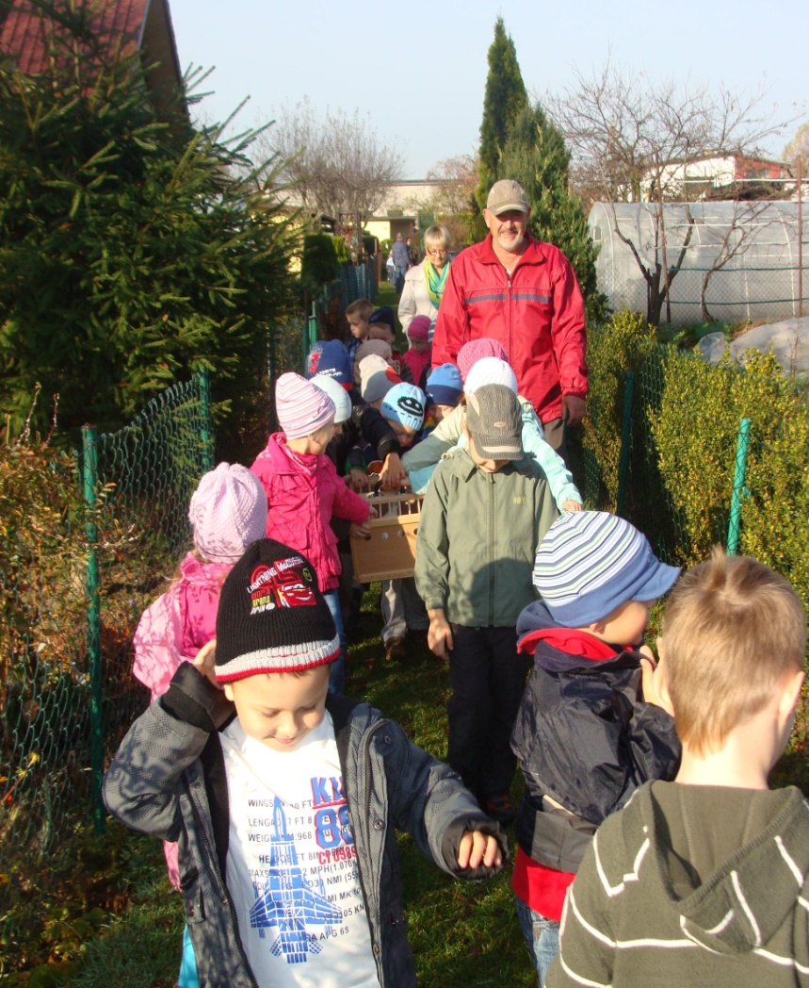
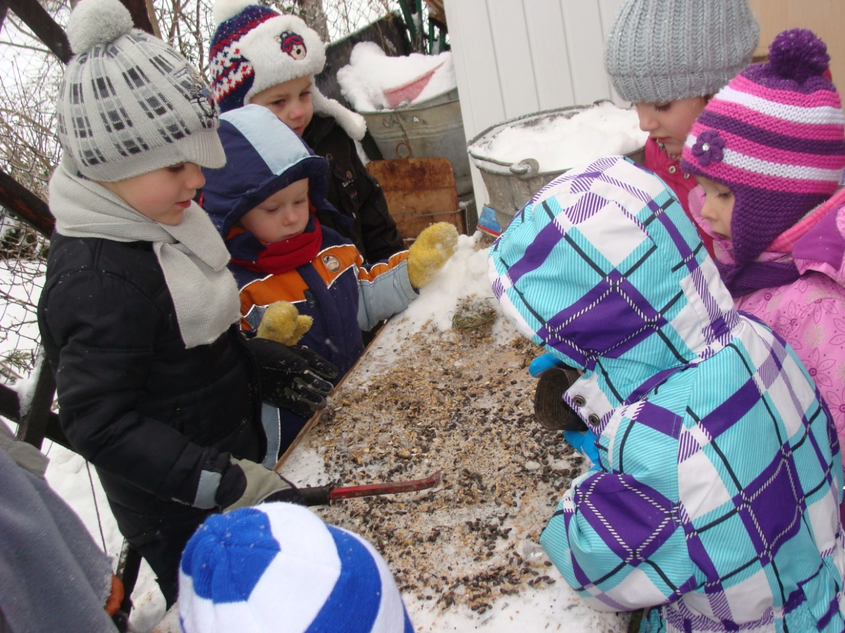

Slide 36
Beskid ŚLĄSKI
Śląsk wielu ludziom kojarzy się z szarymi miastami, kopalnia a mamy też piękne górskie widoki.
Śląskie góry to piękny teren Beskidu Śląskiego, Są tam takie miejscowości Śląska Cieszyńskiego jak: Wisła, Ustroń, Koniaków czy Istebna. A koło nich takie góry jak: Czantoria, Równica, Stożek albo Barania Góra.
Beskid dzieci zwiedzają podczas wycieczek, turnusów Zielonego Przedszkola i wycieczek z Klubu Turysty.

Slide 37
Zielone Przedszkole
W czerwcu przedszkolaki z najstarszych grup wyjeżdżają na tygodniowy pobyt do Istebnej, by aktywnie i przyjemnie spędzić czas. Program Zielonego Przedszkola łączy zajęcia edukacyjne z wypoczynkiem na świeżym powietrzu oraz umożliwia poznanie historii i walorów turystyczno – krajoznawczych Beskidu Śląskiego. Jest to również okazja dla dzieci do wyrabiania umiejętności radzenia sobie przez dłuższy czas poza domem oraz do doskonalenia umiejętności zgodnego i efektywnego działania w zespole. Przygotowane przez wychowawców zajęcia i zabawy dla dzieci sprzyjają podnoszeniu odporności zdrowotnej, poprzez ruch na świeżym powietrzu, kształtowaniu postawy proekologicznej oraz rozwijaniu umiejętności stosowania zasad bezpieczeństwa w nowych sytuacjach.
Szczegółowe cele edukacyjne:
- poznanie historii i walorów turystyczno-krajoznawczych Beskidu Śląskiego,
- poznanie ciekawych miejsc Ustronia i Wisły
- poznanie Parku Leśnych Niespodzianek
- zapoznanie z zjawiskami przyrody w górach,
- poszerzenie świadomości ekologicznej,
- poznanie kultury beskidzkiej,

Slide 38
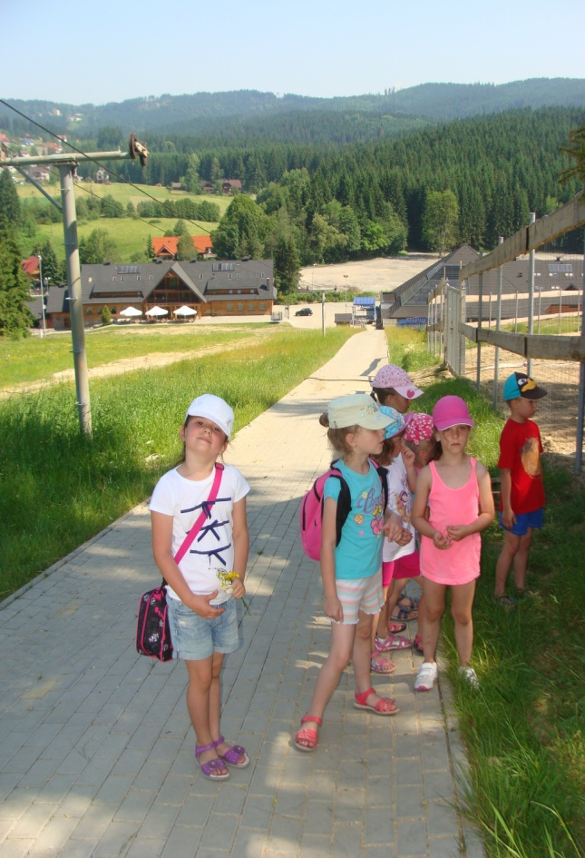
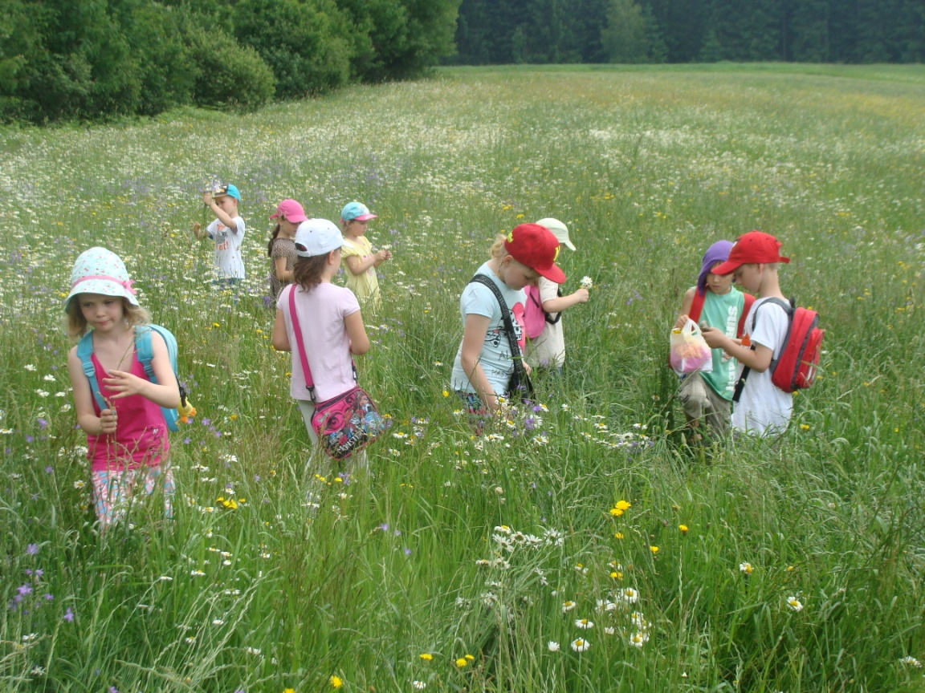
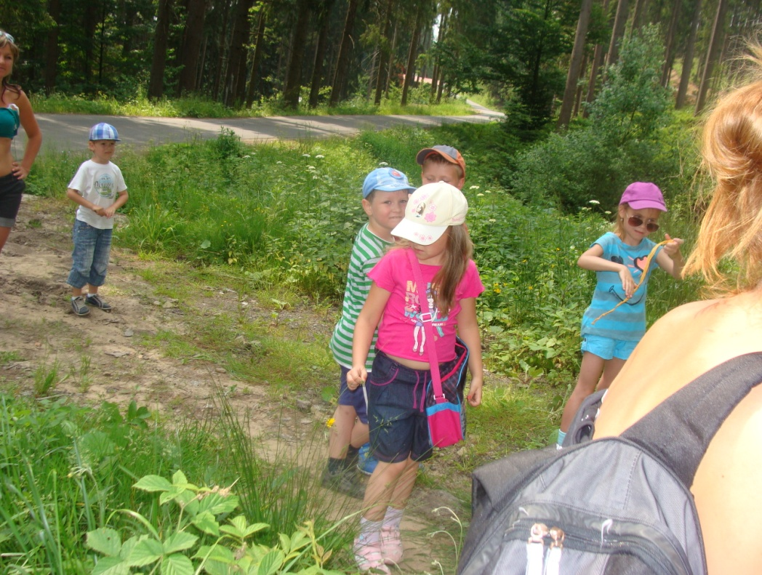
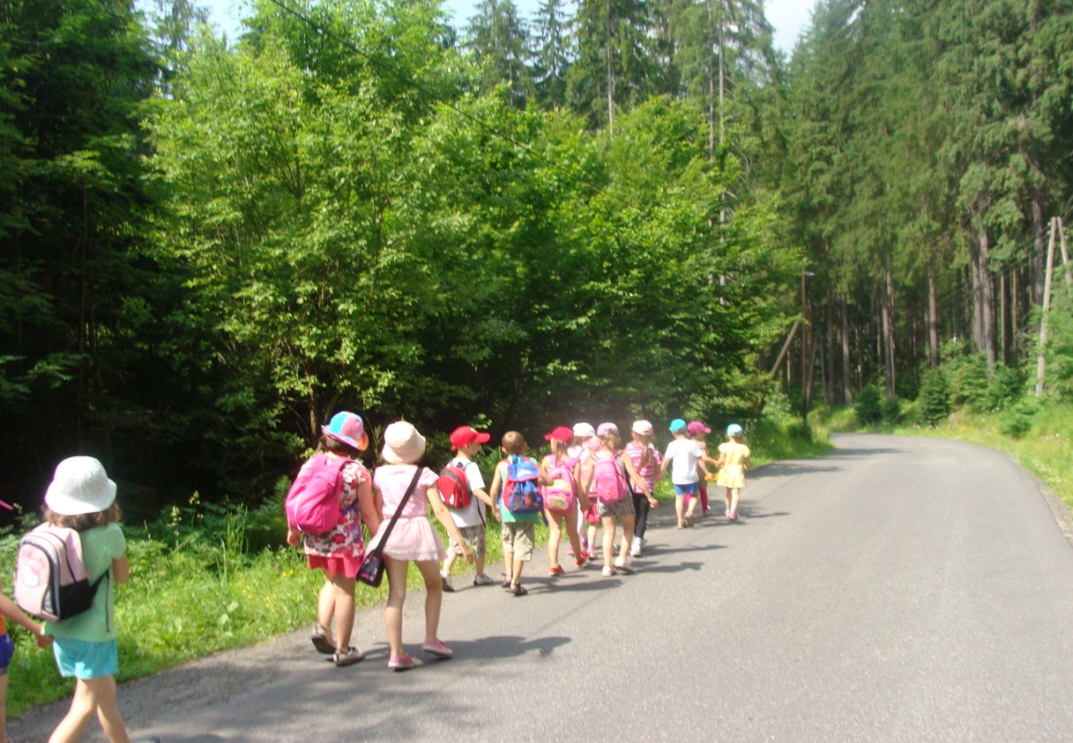

Slide 39
Wycieczki z Klubu Turysty
W naszym przedszkolu działa „Klub Turysty” w ramach którego organizowane są cykliczne wycieczki piesze, wyjazdy do najciekawszych miejsc naszego regionu.
ZAŁOŻENIA "KLUBU TURYSTY" TO:
- Propagowanie zdrowego stylu życia i aktywności ruchowej
- Integracja przedszkola z domem rodzinnym dziecka
- Stwarzanie dzieciom okazji do poznawania własnego regionu w aspekcie
przyrodniczym, geograficznym, historycznym, kulturowym i społecznym
- Nabywanie umiejętności poruszania się na szlakach turystycznych
oraz korzystania z przewodników, map i informatorów
- Popularyzacja turystyki pieszej i rowerowej -
zdrowej i ekologicznej formy wypoczynku

Slide 40
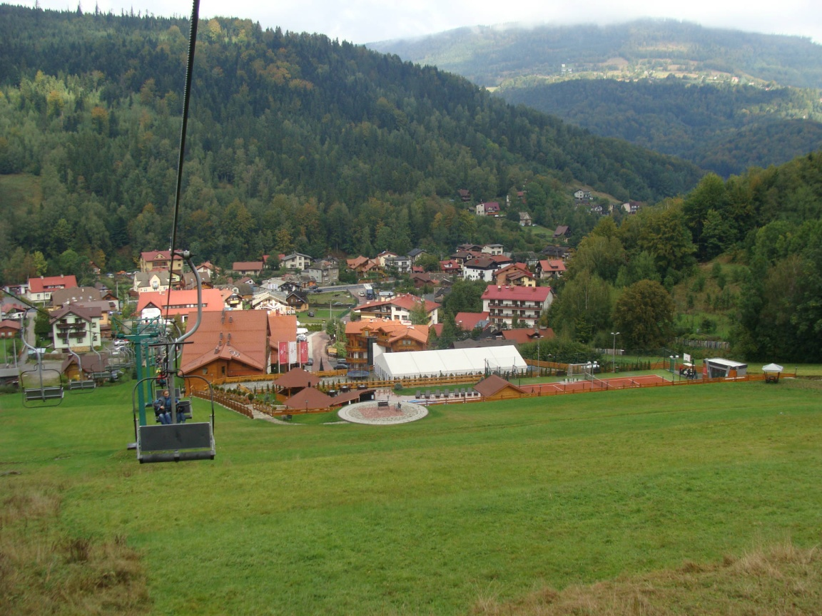
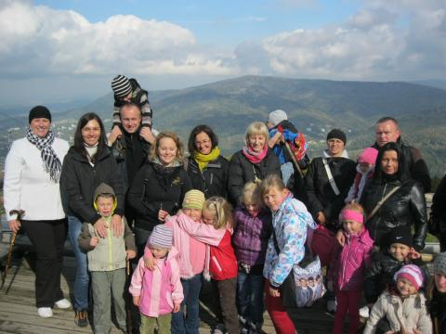
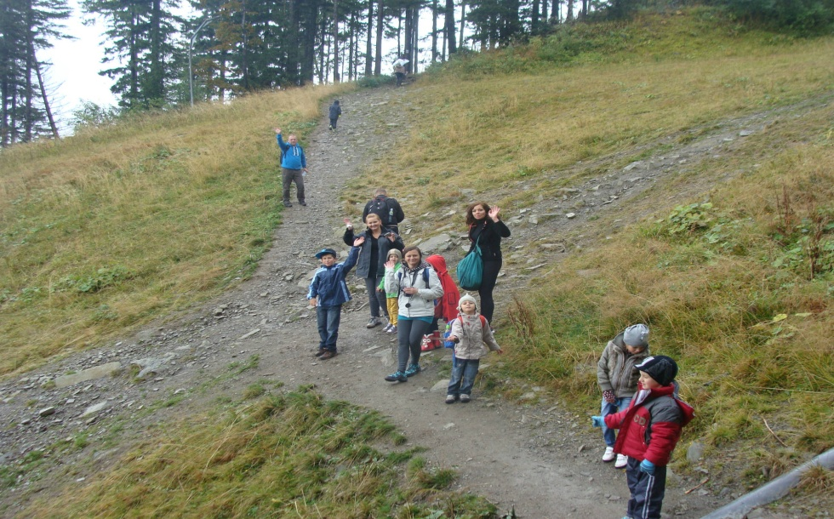
Wycieczki w góry
W ramach „Klubu Turysty „ organizowane były wycieczki do Ustronia – na Czantorie czy do Szczyrku, gdzie celem wyprawy był najwyższy szczyt wyprawy Beskidu Śląskiego - Skrzyczne

Slide 41
Zamek Piastowski w Raciborzu
Aby przeżyć niezapomniane spotkania z historią i górnośląską obrzędowością przedszkolaki odwiedziły Zamek Piastowski w Raciborzu. Podczas wizyty w Zamku Piastowskim dzieci mogły zobaczyć dom książęcy ze skarbcem i wiekowymi komnatami oraz kaplicą Św. Tomasza Becketa- perłą górnośląskiego gotyku.
Wnętrza zamku kryją szereg ciekawych ekspozycji. Są tu zbroje, dawne narzędzia tortur, pamiątki związane ze śląską kulturą ludową i dziejami ziemi raciborskiej, jedyna dostępna w Polsce izba tradycji więziennictwa a także wyjątkowa i unikalna wystawa pokazująca historię śląskiego leśnictwa i łowiectwa. Wystawa ta jest bardzo ciekawa, gdyż można oglądać zwierzęta- sarnę, lisa, bobra, kuny, borsuka, zająca, bażanta, kaczkę krzyżówkę, a do tego poroża, kolekcję skamielin, motyli, owadów, okazy gatunków drzew, narzędzia leśników i szereg innych pamiątek, w tym szczątki mamutów i słoni leśnych.
Wystawa ma charakter edukacyjny- historyczny i przyrodniczy, gdyż poza eksponatami obejmuje także tablice pomocne w wyjaśnianiu szeregu zjawisk.

Slide 43
Kozia Zagroda w Brennej
Jest to miejsce w którym ukazano to co jest piękne i niepowtarzalne w tradycyjnej kulturze mieszkańców Beskidu Śląskiego. Znajduje się zrekonstruowana góralska chata, a w zagrodzie trzymane kozy, można tam również pojeść dania oparte na starych przepisach z kuchni regionalnej. Myśmy uczestniczyli w warsztatach pt. „Jak powstaje ser”. Dzieci zobaczyły zagrodę a w niej chatkę góralską, koszor ze zwierzętami i kolybę pasterską. Podczas spotkania z juhasem poznali ciekawostki i tajniki z życia pasterzy. Zobaczyli jedno z najprzyjaźniejszych zwierząt pasterskich, czyli kozy. Następnie bawili się w baców wyrabiając ser, po pracy czekała na dzieci degustacja świeżutkiego sera, chleba ze smalczykiem.

Slide 44
KUCHNIA REGIONALNA
Przez wieki kultura śląska mieszała się i czerpała z wpływów Słowian, Czech, Austrii i Niemiec. Spowodowało to powstanie oryginalnej kultury z własnymi gwarami, strojami ludowymi oraz kuchnią. Ze względu na wielonarodowościowy charakter tej krainy, tutejsza kuchnia jest niejednolita w swym charakterze. Na Górnym Śląsku spożywane są potrawy typowo śląskie (tu powstałe lub tylko tu spożywane) oraz potrawy popularne również w krajach sąsiadujących, często znane tu pod śląską nazwą: np. krepel (pączek) czy buchta (kluski na parze). Często spotykanym zjawiskiem jest przypisywanie Ślązakom jako dania regionalnego rolady wraz z kluskami śląskimi i modrą kapustą (często jako pierwsze danie jest nudelzupa).

Slide 45
Dania mięsne: -Rolada
Karminadle
Krupniok
Żymlok
Zupy:
Żur śląski
Wodzionka, brotzupa
Inne:
Ciapkapusta, inaczej panszkraut
Dziubany placek
Hauskyjza
Kluski czarne
Kluski śląskie
Modra kapusta
-Makówki
-Szałot śląski
-Szpajza
-Zista
-Moczka
-Krepel
Podczas różnorodnych zajęć i okazji dzieci poznały różne dania śląskie tj. wodziona, chlyb ze smalcam, żur śląski, szałot, a na osłodę kosztowały kołocza śląskiego. Niektóre potrawy samodzielnie przygotowywały w przedszkolu.

Slide 46
Wodzionka zupa z wody. Ta zupa fest lubiom dziecka, a robi się jom yno kole dwie minutki.

Slide 49
Szałot Dzieci miały również możliwość przygotowania i spróbowania "szałotu". Na śląsku nazywa się tak sałatkę jarzynową. Sałatka jest zazwyczaj produktem ubocznym gotowanego rosołu; na śląsku nic nigdy nie powinno się zmarnować - tak więc z ugotowanych jarzyn po rosołku, kilku niedojedzonych ziemniaków po obiedzie robi się właśnie to cudo. W prawdziwym "szałocie" nie może zabraknąć też słonych śledzi.

Slide 50
A co dzieci Śląskie lubią najbardziej? Oczywiście Śląskie szkloki, które często otrzymują gdy ciężko pracują ☺

Slide 51
TANIEC
Tańce ludowe kultywowane przez społeczność danego regionu zawsze połączone są określonymi cechami. Wyróżniają ich wspólne cechy kulturowe, jednak nie wyklucza to tworzenia się pewnych odrębności. Biorąc pod uwagę tańce śląskie, to nawet wśród tańców tego regionu tworzą się odrębne, charakterystyczne cechy mniejszych grup ludności.
Np. są tańce znane na całym Śląsku, ale w każdym podregionie, a nawet wiosce, tańczy się je inaczej, mało tego, mają nawet inne nazwy lub inną formę muzyczną. Takimi tańcami są trojok – zagrodnik, błogosławiony, owczarek, gołąbek, grozik, zwodzony, druciorz w cieszyńskim zwany „kozierajką” i wiele innych.

Slide 52
Realizując projekt nauczycielki uczą dzieci tańców regionalnych tj. trojak, miotlarz, szot, grozik. Dzięki temu dzieci znają tańce z naszego regionu, a także potrafią wykonać prosty układ taneczny. Swoje umiejętności prezentują na uroczystościach i imprezach przedszkolnych, a także na festynach poza przedszkolem. Stwarzamy wychowankom możliwość oglądania profesjonalnych występów zespołów tanecznych.

Slide 53
Najczęściej stosowane motywy ruchowe w odniesieniu do kroków to:
Chód w przód, w tył
Bieg w przód, w tył – równomierny, rytmiczny lub składający się z szybszych i wolniejszych kroków
Krok boczny wolny lub szybki
Kroki wykonywane w obrotach; polki, walca,
„szłapol” – krok chodu w obocie; przestępowanie z nogi na nogę w obrocie,
„szkrobok” – równoczesne wysuwanie nóg na zmianę, jednej w przód, drugiej w tył,
Podskoki lub przeskoki z nogi na nogę, łączenie kroku biegu lub chodu z podskokami,
Unoszenie lekko zgiętej nogi w kolanie po skosie w bok, krzyżując ją od przodu

Slide 54
Grozik
- Prezentacja tańce podczas uroczystości z okazji „Dnia Babci i Dziadka”

Slide 55
Miotlarz
W zabawie bierze udział o jednego chłopca więcej niż dziewczyn. Dziewczęta stoją po jednej stronie sali ustawione w szeregu. Chłopcy po drugiej stronie również w szeregu. Twarzami zwróceni są do siebie.
Jeden z chłopców pełni rolę „mietlorza”, stoi z miotłą w ręku, pomiędzy dwoma szeregami, po rozpoczęciu melodii przechadza się między nimi naśladując zamiatanie miotłą. Kiedy muzyka zaczyna grać „mietlorza”, chłopak stojący w środku zaczyna naśladując zamiatanie śpiewać. Potem rzuca miotłę na ziemię i łapie jedną z dziewczyn, to samo robią inni chłopcy. Ten, który nie zdobył partnerki bierze miotłę i zostaje „mietlorzem”.

Slide 56
Występy Żorskich Zespołów ludowych

Slide 57
Godka ŚLĄSKA
Gwara śląska jest - jak twierdzi wybitny polonista prof. Miodek - jednym z najstarszych dialektów języka staropolskiego. De facto jest to mieszanka wielu języków, w tym polskiego, niemieckiego, czeskiego, rosyjskiego i łaciny, przy czym jest ona zróżnicowana w zależności od regionu (trochę inna na Śląsku Cieszyńskim blisko Czech, inna na Górnym Śląsku w okolicy Katowic, Mysłowic, Bytomia czy Gliwic, inkszo u Opola czy koło Tarnowskich Gór, albo na Dolnym Śląsku w okolic Wrocławia - bardziej wyraźne wpływy języka niemieckiego).

Slide 58
Dzieci poznają dialekt śląski podczas zajęć, gdzie nauczycielki wprowadzają elementy gwary śląskiej dotyczącej określonego tematu, poznają wiersze, bajki i opowiadania po Śląsku. Uczą się wierszyków, przyśpiewek, piosenek dla dzieci. Reprezentują nasze przedszkole w różnych konkursach gwary śląskiej.

Slide 59
Elemyntorz Ślonski

Slide 60
Występ dzieci podczas spotkania z górnikiem i skarbnikiem.

Slide 61
Miejski Konkurs Gwary Śląskiej
Dzieci z naszego przedszkola odnoszą sukcesy na konkursach gwary zdobywając miejsca na podium w roku szkolnym:
I miejsce 2012/2013
III miejsce 2013/2014

Slide 62
DzieŃ ŚlĄSKI
Znajomość małej Ojczyzny, jej dziejów, tradycji i obyczajów jest wartością, którą pielęgnujemy i przekazujemy naszym dzieciom. W naszym przedszkolu zorganizowano “Dzień Śląski” . Uroczystość uświetnili zaproszeni goście pan Ludwik Wróbel – Ślązak roku 2008 oraz zespół taneczny “ Taaka kropa” z Osin.

Slide 63
ŚlOnska biesiada
Przedszkole to wspaniałe miejsce, w którym dziecko nie tylko może rozwinąć dotychczasową wiedzę o swoich korzeniach, ale to także miejsce, w którym dziecko ma doświadczyć zdarzeń i sytuacji pozwalających na poczucie dumy ze swojego regionu i jego tradycji. By sprawić, aby dzieci pokochały swoje miejsce na ziemi nauczycielki zorganizowały „ Śląską Biesiadę”. Na spotkanie licznie przybyli rodzice, babcie i dziadkowie przedszkolaków. Dzieci zaprezentowały piosenki i tańce śląskie oraz inscenizację „ Dwaj górnicy”. Gości zaproszono do wspólnego śpiewu znanych śląskich utworów. Rozbrzmiewały popularne piosenki "Szła dzieweczka", "Poszła Karolinka", Karliku, Karliku". Nie mogło zabraknąć wspólnych znanych śląskich zabaw "Pije Kuba do Jakuba" oraz śląskich "wiców". Wszyscy uczestnicy zarówno mali i duzi tryskali dobrym humorem. Poczęstunek stanowił tradycyjny śląski „kołocz”.

Slide 67
Scenariusz Biesiady Śląskiej
BIESIADA ŚLĄSKA W PRZEDSZKOLU
montaż słowno – muzyczny z zakresu edukacji regionalnej
Prowadzące: Anna Janas Wełniak, Katarzyna Karwot
Data: 28 kwietnia 2014
Cele:
- kształtowanie życzliwej, otwartej i tolerancyjnej postawy wobec otaczającego świata
- tworzenie warunków do aktywnego uczestnictwa, przeżywania uroczystości przedszkolnej,
- prezentowania swoich umiejętności i wiadomości
- rozwijanie poczucia tożsamości regionalnej, umiejętności posługiwania się gwarą i zdolności jej rozumienia
- kultywowanie swoistych wartości i cech kulturowych, obyczajów i zwyczajów swojego środowiska
1.Powitanie
Witomy wszystkich zebranych na tej sali bardzo serdecznie i zapraszomy do wspólnej zabawy. Mamy nadzieję, że dzisiejsza uroczystość będzie dla was przyjemnym spotkaniem z naszą Małą Ojczyzną i pozwoli Wom miło i sympatycznie przeżyć to popołudnie
Na pewno wszyscy znocie wierszyk Kto Ty jesteś? Dziś posłuchajcie jego śląskiej wersji Dwie prowadzące:

Slide 68
Czyś ty Polok? Jo Polokiym, Ale żech tyż je Slązokiym! , Kaj ty miyszkosz? Tu, na Sląsku, Na tym piyknym Polski konsku! Kim je Polska? Mą Ojczyzną! A kim Śląsk? Je Ojcowizną! Przajesz Polsce? Toć, że przaja! A Sląskowi? On mo raja Piyrszo, on je dycki piyrszy, Nojważniyjszy, nojpiykniyjszy! Skąd sie Sląsk wziął? Wziął sie z tchniynia Ponboczkowego stworzynia! Jaką godką godosz? Godom Naszą piykną polską mową, No, ale tyż fest sie starom Godać śląską godką, gwarą! Dbosz o gwara? Chca by była, Zeby nigdy niy zginyła, Bo Slązoki to niy gynsi! Niych sie nom Slązokom szczynści!

Slide 69
Prowadząca:
1. Ślązakiem mo prawo być i jest każdy, komu bliski jest ten region i związane z nim wartości. A ta bliskość może wyrażać się na wiele sposobów. Ślązak to ten, którego łączy ze Śląskiem miejsce urodzenia, miejsce zamieszkania, praca, sentymenty, więzy rodzinne czy gospodarcze. A więc na pewno każdy z nas zebranych na tej sali. 2.Ślązoki to bardzo rozśpiewany naród. Muzyka towarzyszyła im od najdawniejszych czasów. Stąd pomysł na zorganizowaniew przedszkolu Biesiady Śląskiej. Już teraz zapraszomy do wspólnego śpiewu.
"Dzióbka dej" -wspólny śpiew
3. Dziewczynka:
Jeżech szwarno dzieweczka, szukom kawalera z miasteczka.
A tymczasym ida w las, bo na męża czas już czas.
Piosenka "Szła dzieweczka"
4. Dziewczynka:
Kawaler trocha obrażony. Trudno! Jeżech przeca młodo,szfarno
całkiym zgrabno i powabno. Wezna se ułana
Piosenka "Przybyli ułani"
5. Dziewczynka:
Ci ułani wcale nie są tacy malowani!
Krzyczą, wrzeszczą na dziewczyne.
Chyba zrobia już zło mina!
Piosenka "Czerwone jabłuszko"

Slide 70
6. Dziewczynka:
Obraziłach sie na męską płeć, wcale nie chca męza mieć.
Przeca jestem jak malina, pójda więc do Gogolina.
Piosenka "Karolinka"
7. Dziewczynka:
Byłach właśnie w Gogolinie, kiery z szfarnych kawalerów słynie.
Zakochałach sie w Jasieńku. Lecz on innej przeznaczony i mje nie chce jako żony
Piosenka " Głęboka studzienka„|
Śpiew gości: "Karliku, Karliku „
9.Śląsk to region kaj jest dużo kopalni, muszymy też wspomnieć o ciynżkij pracy górników.
Inscenizacja "Dwaj górnicy
Narrator: Historia którą przedstawimy jest ponoć prawdziwa, bo rzekomo na kopalni ,,Chwałowice” się zdarzyła. Pracowali tam pod ziemią dwaj młodzi górnicy : Karlik chłop bardzo robotny , Francik okropnie leniwy I popatrzcie na niezgodę losy ich złączyły Francik: Jo nie byda kopoł węgla, no bo mi się nie chce. Jeszcze mi na licho gowa jakoś bryła zleci. Jo se wola łodpoczywać.

Slide 71
Karlik: Zaś farona łodpoczywosz? Lyń tobom kieruje. Zabieraj się do roboty jak wszyscy kamraci. Za lenistwo przeca żodyn nikomu nie płaci.
Narrator : Tak ze sobą się sprzeczali ,aż tu słychać z dala kroki zmianowego sztygara. Sztygar : Szczęść Boże koledzy górnicy Górnicy: Szczęść Boże sztygarze! Sztygar: Czy robota wam dobrze idzie na razie? Karlik: Jo haruja w pocie czoła aż pot ze mnie spływo, a Francik zamiast fedrować ino łodpoczywo. Sztygar: Francik – jakże tobie nie wstyd, bierz przykład z kolegów
Francik : Dobrze że się stracił. Jo się pod ta ściana lygna, bo mi się chce spać. Skarbnik: Francik, Francik, Francik! Karlik : Łobudż się Francik! Francik : Co się dzieje! Dziwne światło tu widnieje!
Skarbnik: To ja duch czarnej kopalni - staruszek Skarbnik Od wieków tych skarbów pilnuję a ty je tu marnujesz. Będziesz zakuty w podziemnym chodniku! Francik : Daruj mi mądry skarbniku i nie korej mnie tak srogo. Jo już byda łod dzisioj uczciwie fedrowoł. Skarbnik: Skoro szczerze mi przyrzekasz karę Ci daruję, ale co dzień będę patrzył, czy dobrze pracujesz! Narrator: I od tej pory po całej kopalni rozeszła się nowina, że nie ma lepszego górnika nad tego Francika.

Slide 72
Śpiew gości: "Górnicy, górnicy „
11. Śląsk oprócz tego ze jest bardzo rozśpiewany to też roztańczony
Prezentacja wiązanki tańców śląskich "Grozik", "Trojak","Szot„
12. Prowadząca:
Ślązacy lubią sie też śmioć. Tak to naród robotny i bardzo wesoły.
My też chcymy sie dziś pośmioć.Posłuchejmy więc kilku kawałów
Ale kawały odczytają nnom chyntni goście. Losujemy ponumerowane koperty z dowcipami. Chwila na przygotowanie. 13. Śpiew gości: "Dzieweczki ze Śląska” " 14. Odczytanie kawałów
Kawał 1:
Na nauce religii pyto się ksiądz: - Dzieci kochane, jak długo przebywali Adam z Ewą w raju? - Aż do jesieni - pado Paulek - A to z kuli czego? - No, bo to trocha zetrwało, aż te jabłka dojrzały!
Kawał 2 Chłop wszedł do restauracji zamówił se herbata. Kelner przyniósł mu, a chłop godo: - Moga was jeszcze o cukier prosić? - No, dyć wom dałech ze 7 kostek! - No, ale czy to moja wina, że się wszystki rozpuściły?

Slide 73
Kawał 3
Antek się ożenił i mioł piękno kobieta. Pojechali w trójka nad morze. - Patrz Francek, jak jo pięknie nurkuja- powiedział Antek. A Francek, kieremu się bardzo spodobała Antkowa baba, pado mu: - A umiałbyś tak nurkować, co by już nie wypłynąć?
Kawał 4
Antek, jak myślisz co jest bardziej ciężkie kilo pierza albo żelaza? - pyto Francek. - Ty głuptoku, przecież kilo jest kilo! - No to jakes taki mądry to spuść se kilo pierza a potem kilo żelaza na nogę a przekonosz się co jest cięższe!
To my sie już troszka pośmioli, to teraz zapraszomy chętnych do zabawy.
Śpiew gości: "Pije Kuba... „
16.Scenka "Wodzionka"
Prowadząca:
Ślązoki lubią śpjywać,śmioć sie, bawić ale lubią też jeść.
17.Zakończenie
Dziękujemy Wom drodzy goście,żeście nom tak dzisiej piyknie pośpiywali
18. Poczęstunek śląskim kołoczem

Slide 74
ŻORSKIE CENTRUM REGIONALNE W OSINACH
Realizuje projekt pod hasłem „LEKCJE REGIONALIZMU NA ŻYWO” prowadzonych zgodnie z programem autorskim pt. „Jestem spadkobiercą i twórcą dziedzictwa kulturowego” zatwierdzonego przez MENIS.
Głównym celem wszystkich podejmowanych w Żorskim Centrum Regionalnym działań jest propagowanie tradycji, kultury i obyczajowości śląskiej oraz osłuchanie z gwarą śląską. Każde zajęcie uczy młodych uczestników szacunku do tradycji, umiejętności dostrzegania piękna w rzeczach prostych, kształcenie kompetencji regionalnych, umiejętności analizy i obioru treści związanych z kulturą naszego regionu dostępną dla dzieci przedszkolnych i młodzieży szkolnej.

Slide 75
Na lekcjach, w zależności od tematu dzieci zdobywają konkretną wiedzę dotyczącą np. miejsca pochodzenia niektórych warzyw, rodzajów zbóż, sposobu kiszenia kapusty, historii powstania pokładów węgla na Śląsku, poznają obrzędy i zwyczaje, uczą się tańców i piosenek, wypiekają regionalne ciastka, zajadają się chlebem ze smalcem itd. Wszyscy uczestnicy zajęć otrzymują czasopismo „Bajtel” jako podsumowanie zdobytej na lekcji wiedzy. Zawarte w nim elementy gwarowe umożliwiają osobom nie znającym gwary poznanie jej i wyrabiają postawę tolerancji wobec innego sposobu mówienia. Gazetka przeplatana jest licznymi zabawami, rebusami, krzyżówkami, wierszami, legendami oraz rysunkami do pokolorowania.

Slide 76
Bal w Osinach
* Bal przebierańców z wykorzystaniem strojów współczesnych oraz dawnych, śląskich strojów ludowych
*wesoła zabawa z nauką tradycyjnych tańców śląskich, śpiewanie piosenek i przyśpiewem ludowych

Slide 77
W jaśku pióra
* pokazanie zbiorowej pracy kobiet na wsi na przykładzie
szkubaczek czyli dawnego zwyczaju darcia pierza
• zabawy
dzieci z wykorzystaniem poduszek, współudział dzieci
w skubaniu pierza • utrwalenie zdobytej wiedzy poprzez
warsztaty artystyczne

Slide 78
Szukamy zajączka
• poznanie zwyczajów związanych z Wielkanocą • wesołe zabawy z zajączkiem i barankiem • rozwiązywanie zagadek i rebusów • ilustracja ruchowa piosenki • utrwalenie zdobytej wiedzy poprzez warsztaty artystyczne

Slide 79
Robimy zapasy na zimę • poznanie dawnych sposobów przygotowania warzyw i owoców do przechowywania w zimie np., suszenie, wekowanie, kiszenie • ilustrowanie ruchem tematycznych utworów muzycznych lub wierszy

Slide 80
Górnicze skarby
• poznanie czarnego diamentu wydobywanego ze śląskiej ziemi- węgla •tradycje i zwyczaje górników obchodzone w dniu ich święta – Barbórki • zabawy i tańce z Karlikiem i Karolinką

Slide 81
Na koniec zajęć zajadamy się pysznym chlebkiem z „fetem”.

Slide 82
Dziękujemy
Opracowały:
mgr Ewa Kliś
mgr Katarzyna Karwot

